Slide 1

A Rotating Vector Model Catalog of
Pulsar Emission Geometries
from FAST and MeerKAT Polarization Observations
Hai Lei · H. G. Wang · et al.
School of Physics and Materials Science, Guangzhou University
National Astronomical Data Center, the Great Bay Area
Lei et al. 2026 | GUIYANG
1
Notes:
大家好，我是雷海，来自广州大学 ，导师是王洪光老师。今天我汇报的内容是利用 FAST 和 MeerKAT 的偏振观测，构建脉冲星辐射几何的旋转矢量模型源表。以及他们的统计结果

Slide 2
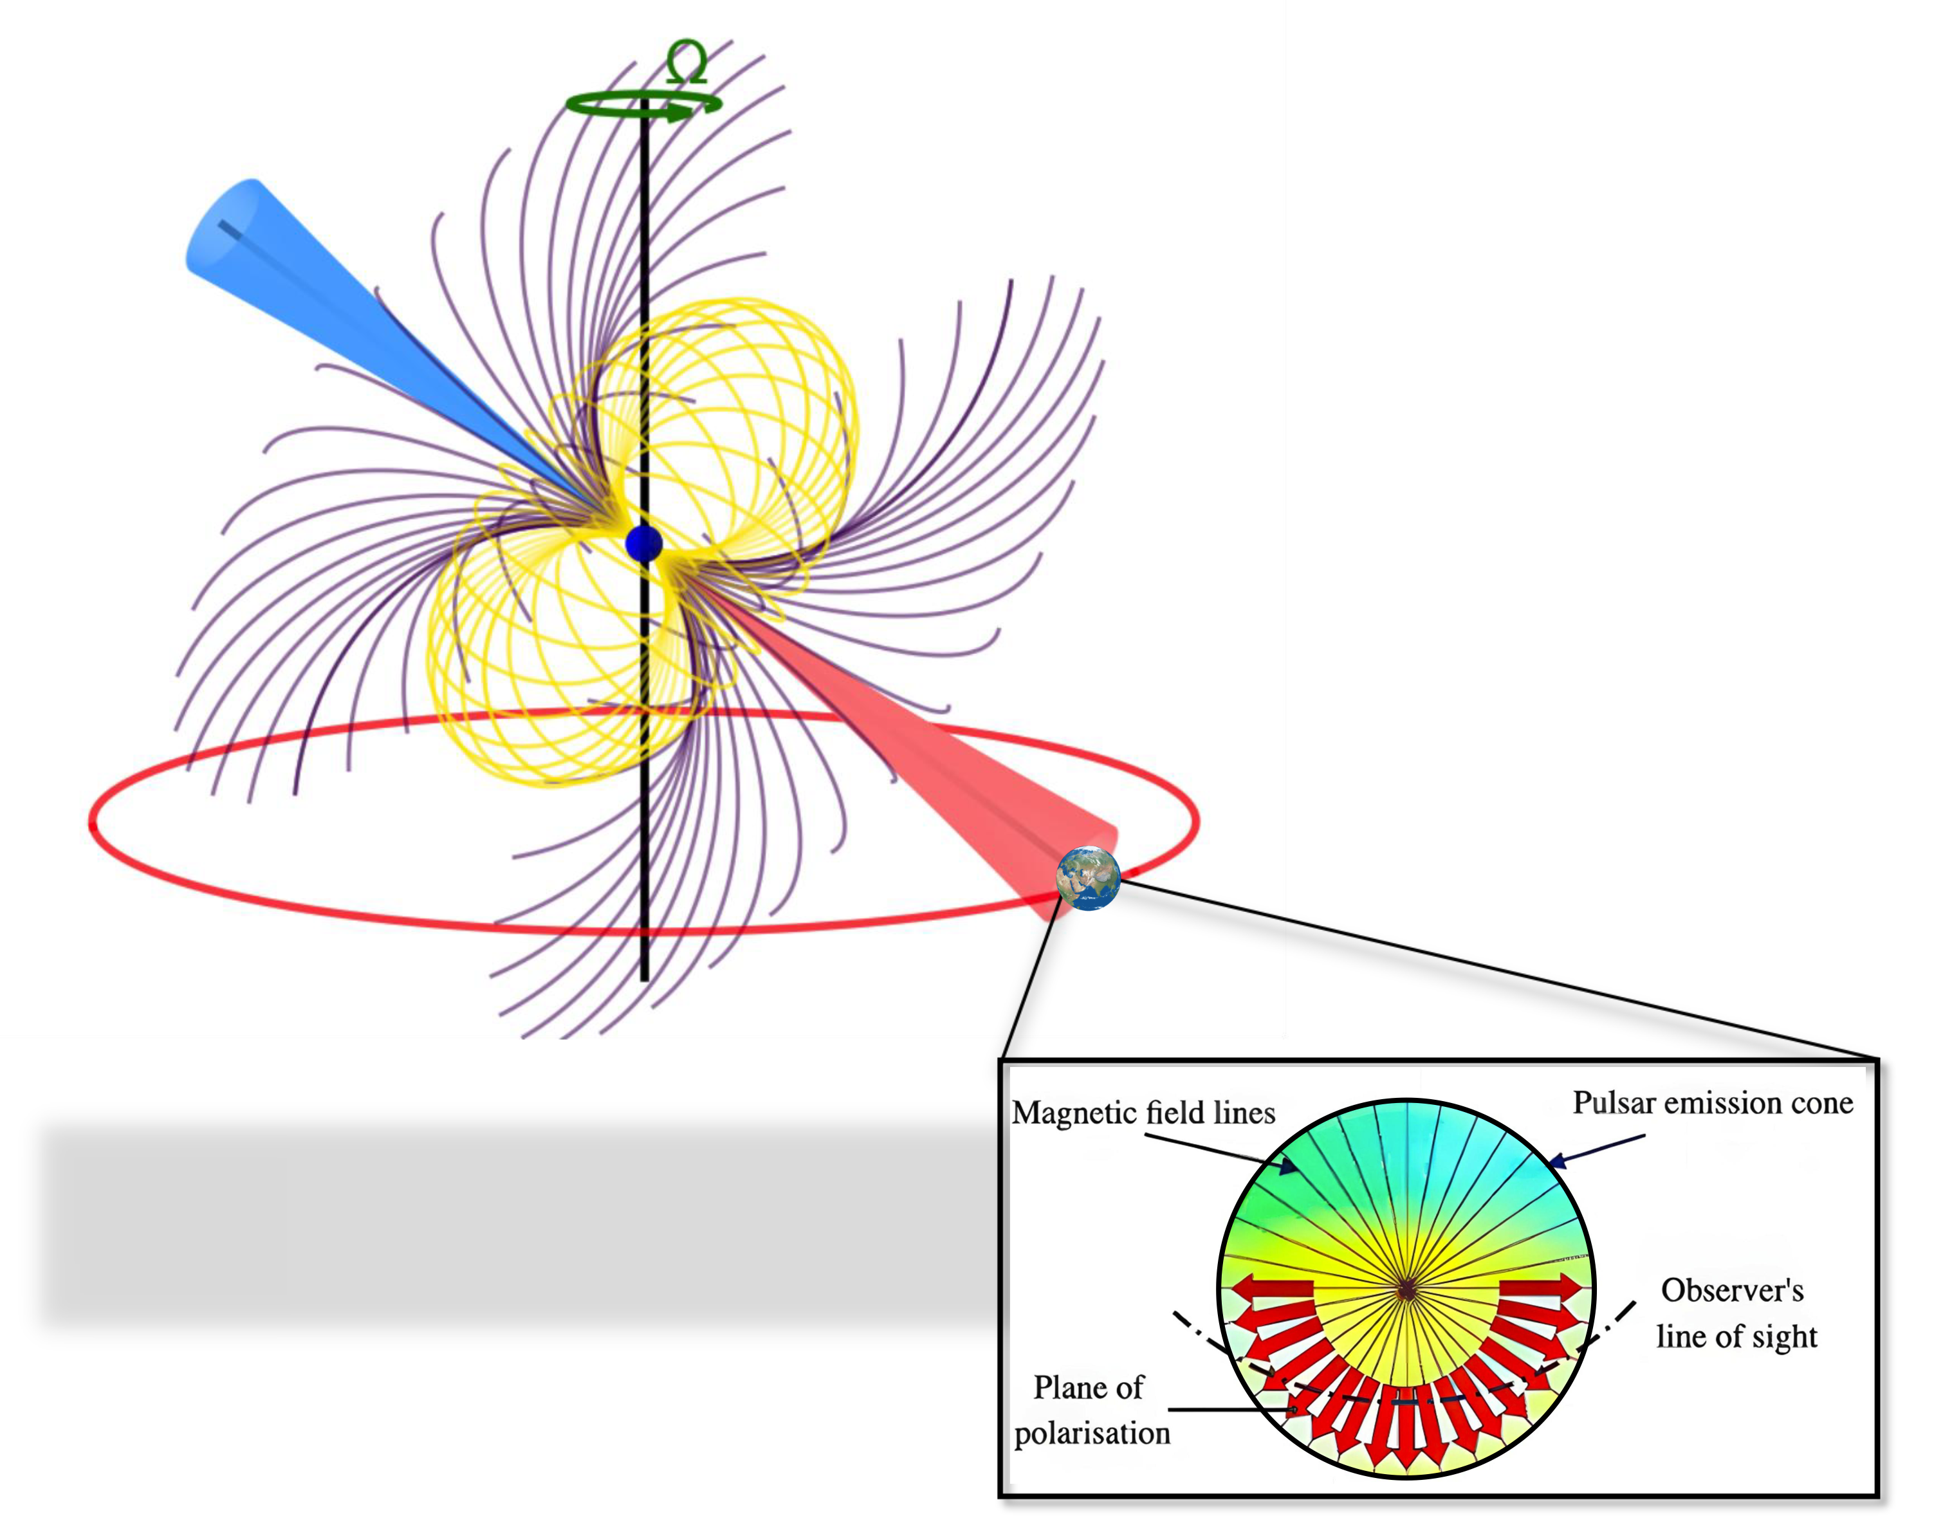
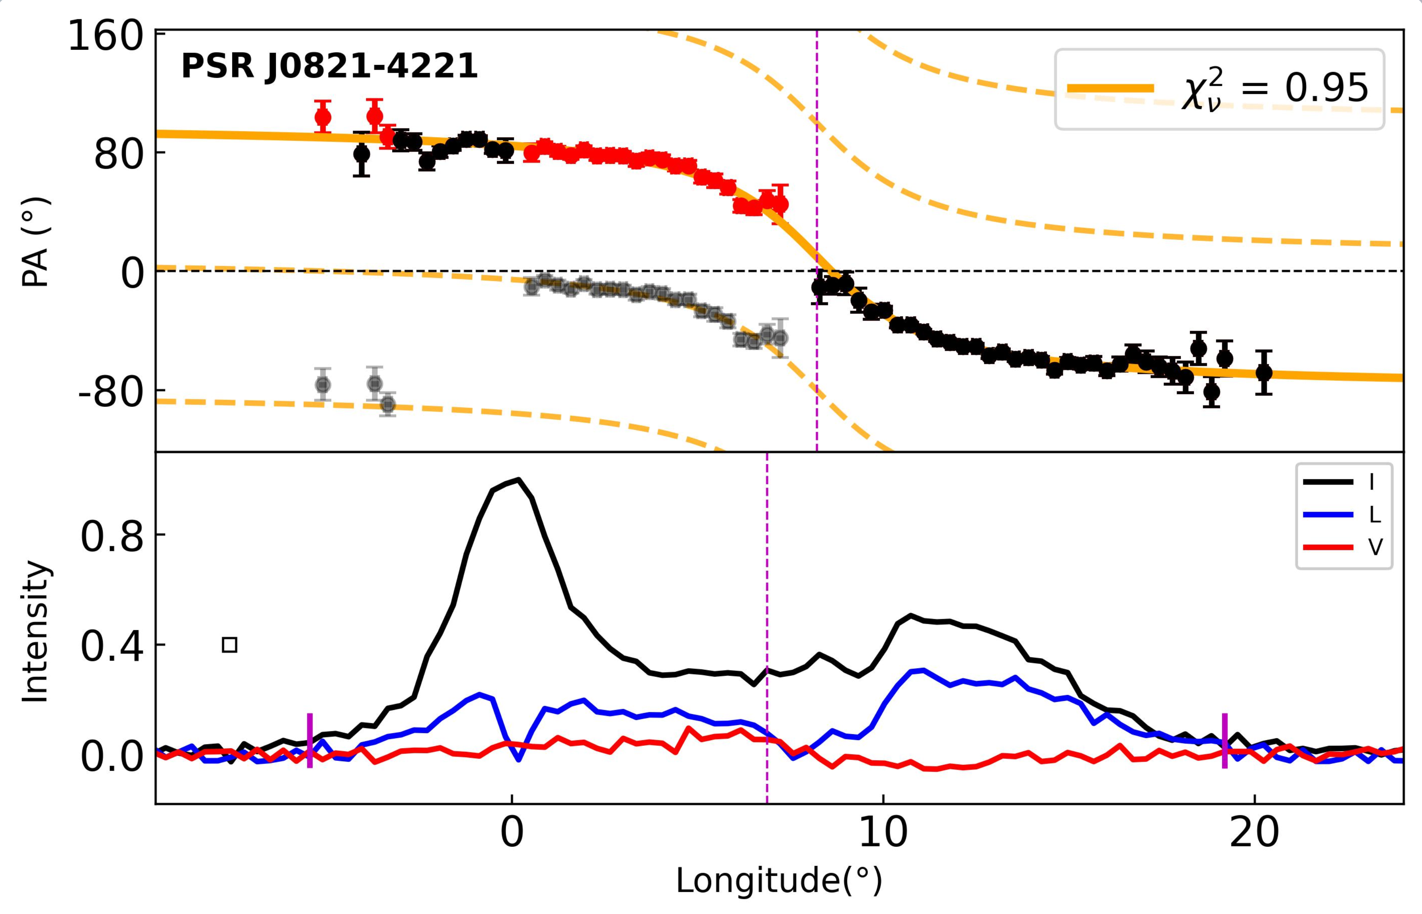
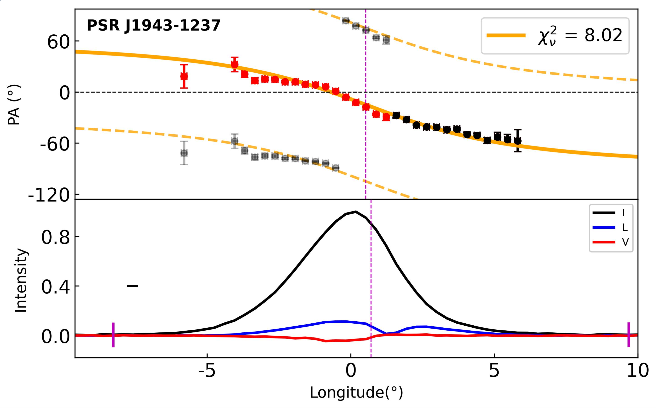
1. Research Background
Rotating Vector Model
Radhakrishnan & Cooke (1969)
The Rotating Vector Model provides a basic geometric framework for interpreting the PPA swing.
Notes:
脉冲星射电辐射主要来自开放磁力线区域 当辐射束扫过观测者视线时，我们看到的偏振位置角会随着脉冲相位发生连续的变化。1969 年提出的 RVM 模型 假设射电偏振方向主要跟随局部偶极磁场方向，并用α 和 β 描述这种几何关系。通过拟合 PA 曲线，就可以约束脉冲星辐射几何

Slide 3
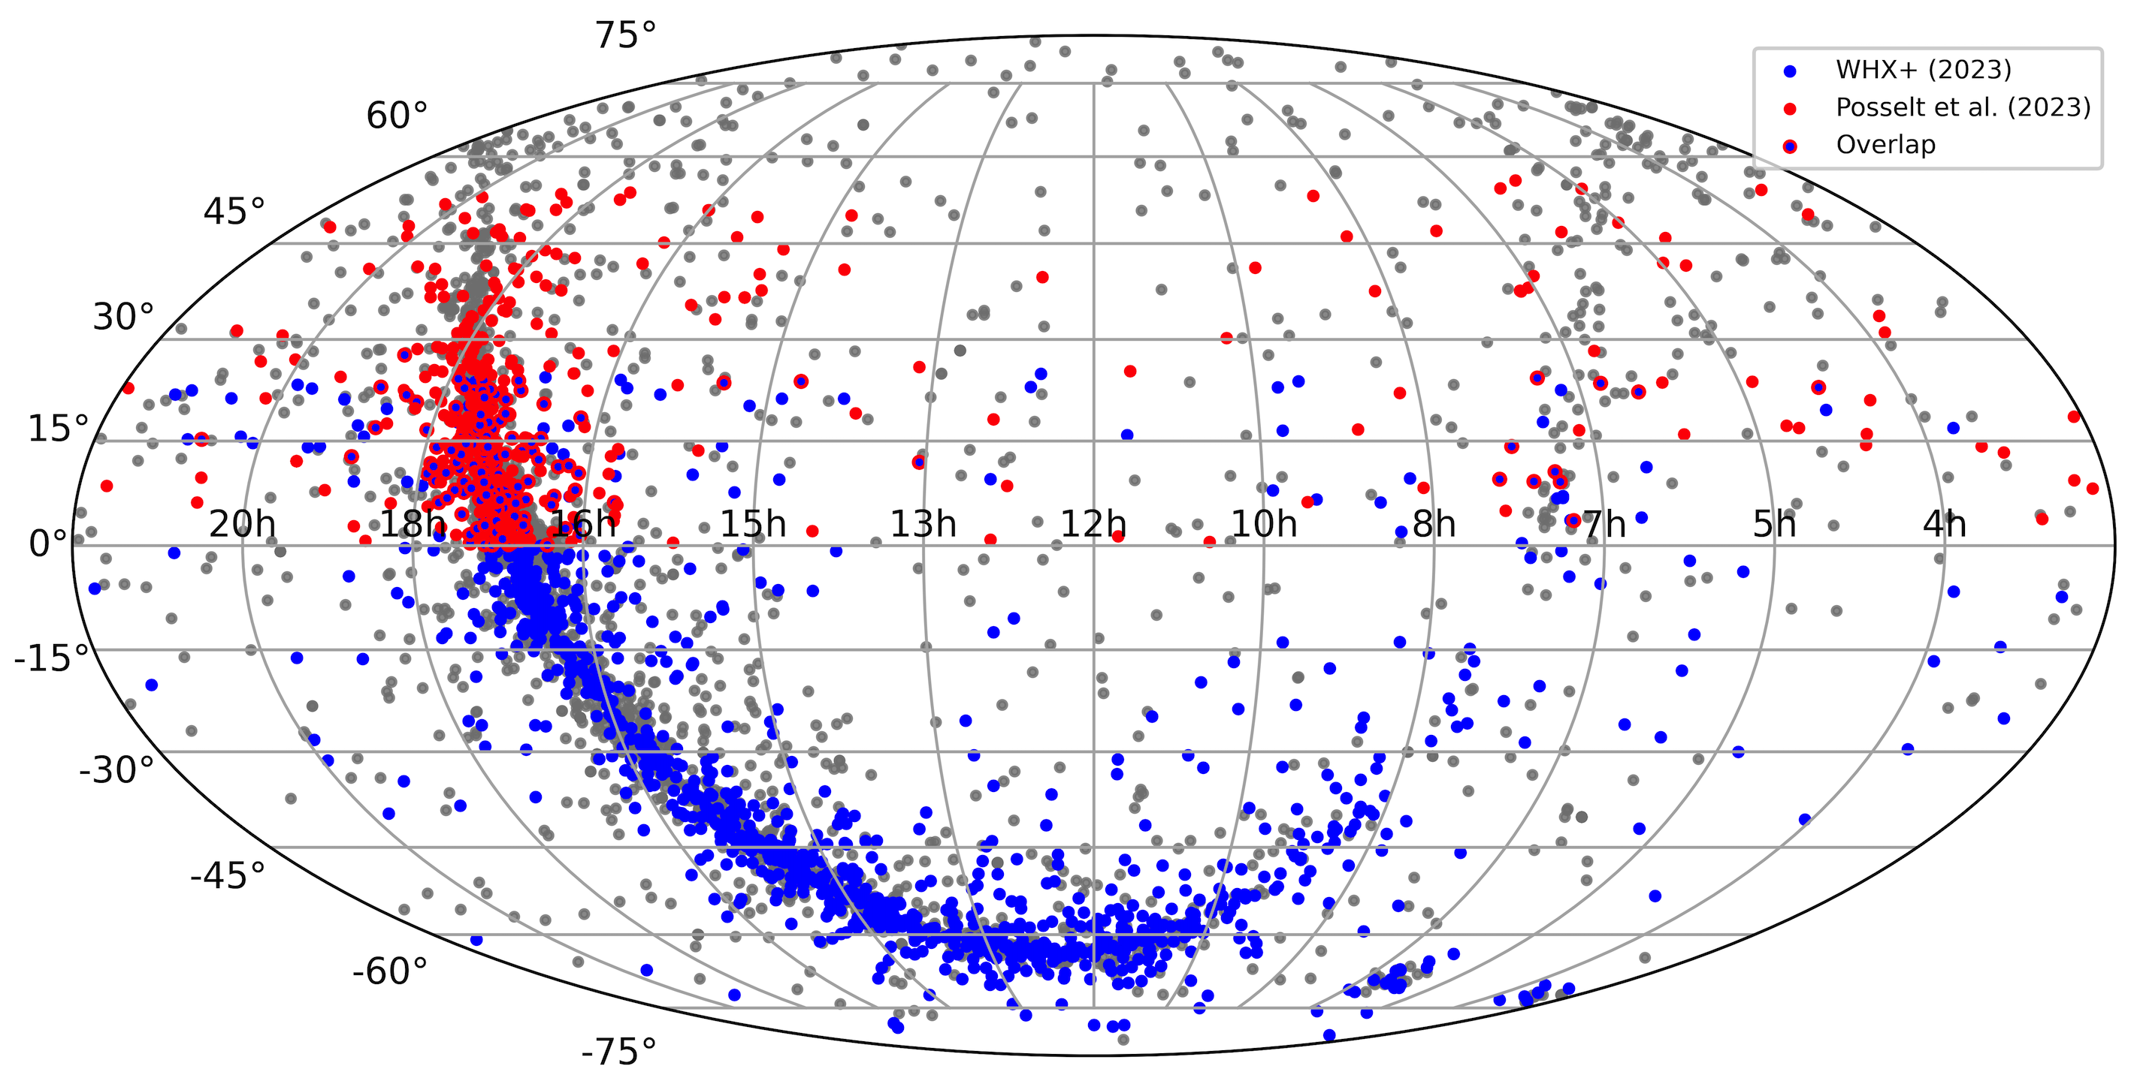
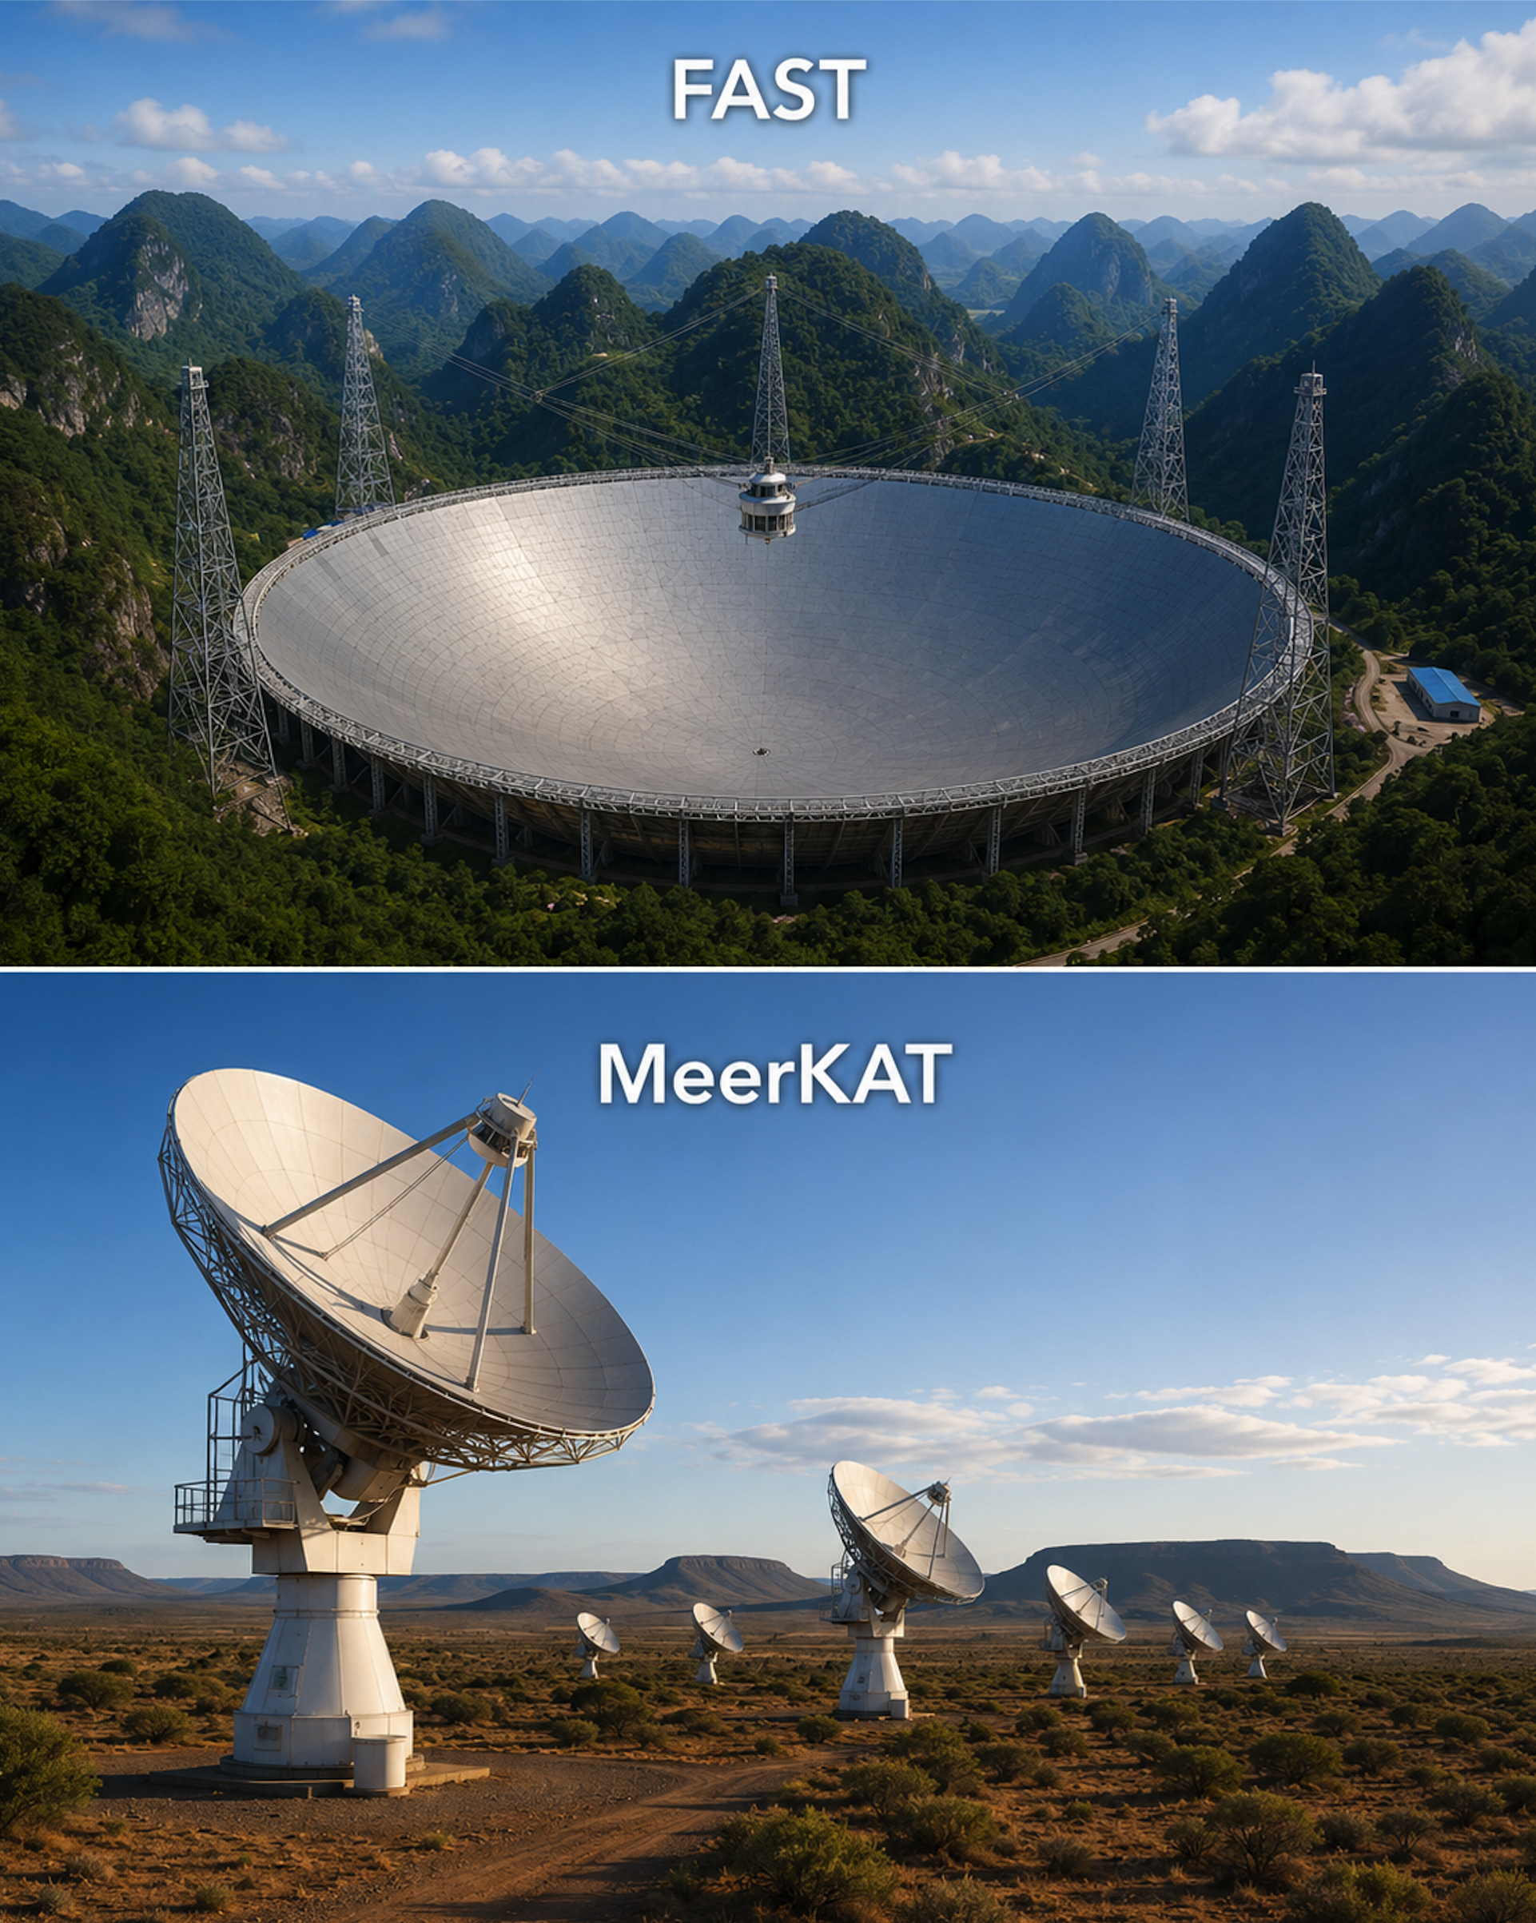
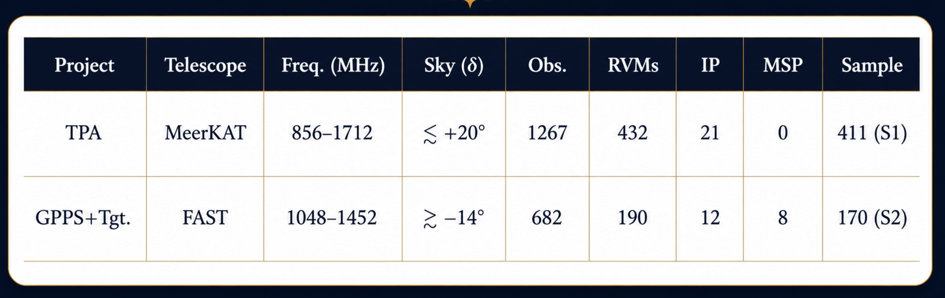
Opportunities
FAST and MeerKAT provide leading pulsar-polarimetry capabilities in the northern and southern skies, respectively.
GPPS+Tgt. (FAST)
Effective aperture: 300 m
L-band receiver: 1.05–1.45 GHz
TPA (MeerKAT)
Effective aperture: ~108-m single dish
L band: 856–1712 MHz
Final RVM Candidate Sample
581
411 MeerKAT + 170 FAST
2
2
Notes:
随着 FAST 和 MeerKAT 等高灵敏度射电望远镜的发展，GPPS 和 TPA 等大规模项目显著提高了脉冲星数量和偏振质量。过去 RVM 研究主要依赖少数源拟合研究，而现在，大量清晰 PA swing 的积累，使我们有机会从少数源研究扩展到大样本统计分析。
我们的样本主要来自 Johnston 23年基于 TPA，以及王鹏飞老师 23 年基于 GPPS 和相关偏振观测筛项目选出的高质量 PA swing 样本。在排除毫秒星脉冲星后，我们最终得到 581 个 RVM 候选观测样本。
基于 FAST 和 MeerKAT 的天区互补观测优势，我们对脉冲星射电辐射几何的population特征进行了系统分析。以及不同样本的统计检验

Slide 4
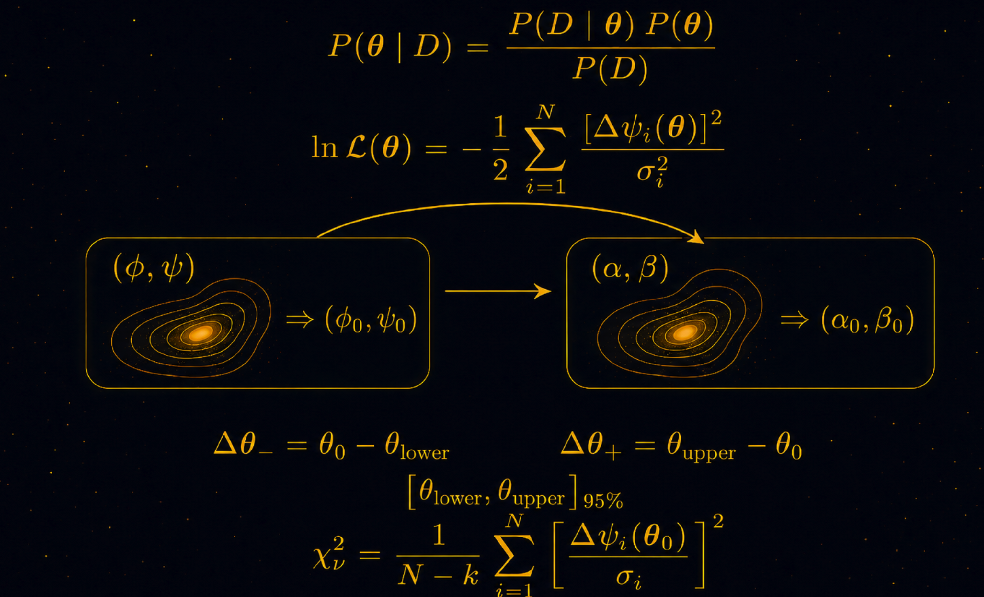
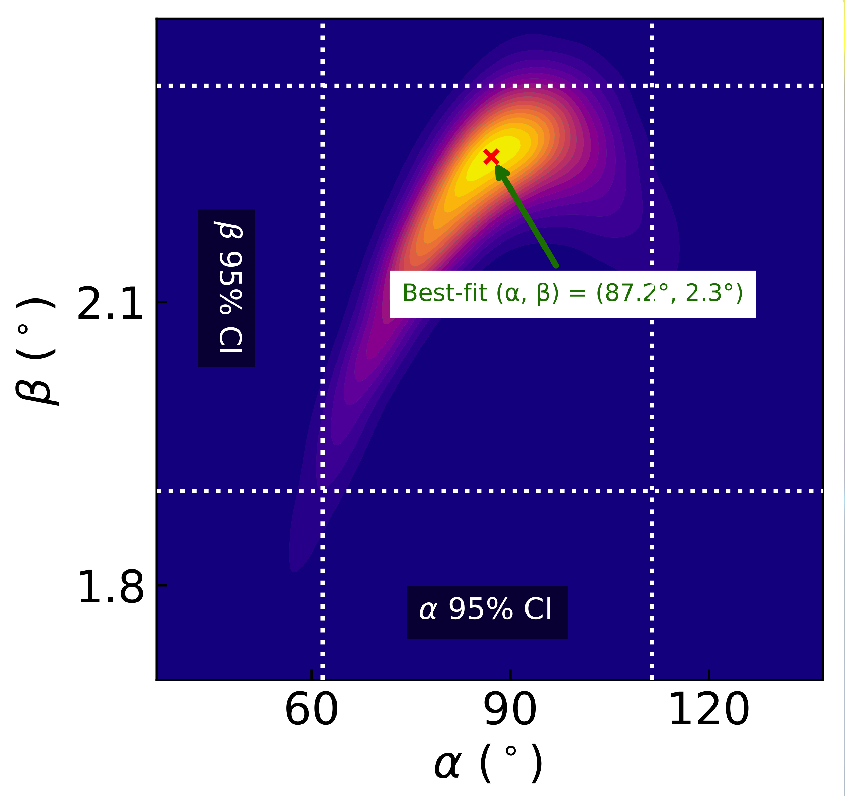
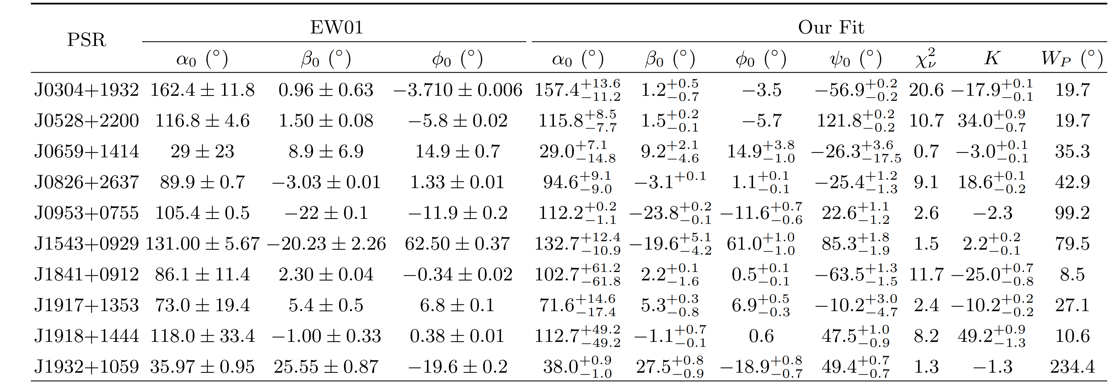
2. Iterative Bayesian Parameter Estimation with 2D KDE
Earlier RVM fitting approaches
(1) Grid-search method
Hotan et al. (2004)
(2) Levenberg–Marquardt (LM) nonlinear least squares
Everett & Weisberg (2001) （EW01）
(3) Markov Chain Monte Carlo methodss
Johnston et al. (2019)
This procedure separates the four dimensional inference into two two-dimensional stages
Ashton et al. (2019 ）Speagle （2020).
Comparison with Previous Fitting Results
Largest offset: PSR J1841+0912, with Δα = 16.6°, likely due to its narrow polarization profile, Wp≈8.5∘
80% have Δα < 5°.
（EW01）
4
Notes:
对于RVM拟合有三种主流方案 。我这里主要讲一下他们的局限性 。
第一类是网格搜索法，他是通过 Q U拟合 没有考虑每个bin的观测误差， 不同观测数据的拟合的结果可能不稳定， 网格搜索的计算量随维度格点呈乘积式增长
第二类是非线性最小二乘框架，由Everett在2001年应用，对初始参数的依赖度较高 以及给出对称的误差, 但是大多数 α β 后面分布并不是一个高斯分布，并不能用简单的对称误差
第三类是Johnston等人2019年采用的MCMC方法，4个参数完全放开，这种拟合方法对宽的偏振轮廓限制得比较好 列如中间脉冲星。
我们结合三种拟合拟合方法局限性 我们要对大样本拟合要给出一种最合理的拟合方案，考虑拟合权重 不用设置初始值 可以给出不对称误差 拟合结果稳定 速度快等 采用了基于二维KDE的迭代贝叶斯推断框架参数估计 相当于把4唯参数 拆成两个2维度参数 由于psi 和phi的耦合程度没有 α β 用2D KED的峰值作为最优的解 先给出psi 和phi的解 在给出alpha 和beta的解 在用最优值和2sigma边界的差值给出上下误差 允许不对称误差出现
此外 我们也对我们的拟合方法做了检验 采用EW01采用相同的数据 拟合结果80% alpha的差值小于5度 最大的为16.6度 这是由于偏振轮廓太窄导致 相对于他们的结果更我们给出了更加合理不对称的误差

Slide 5
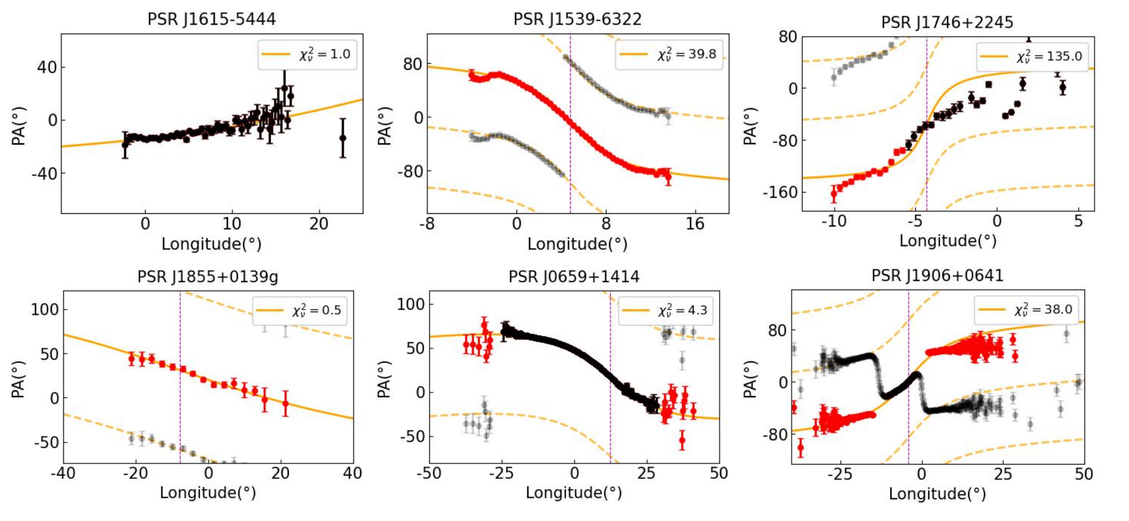
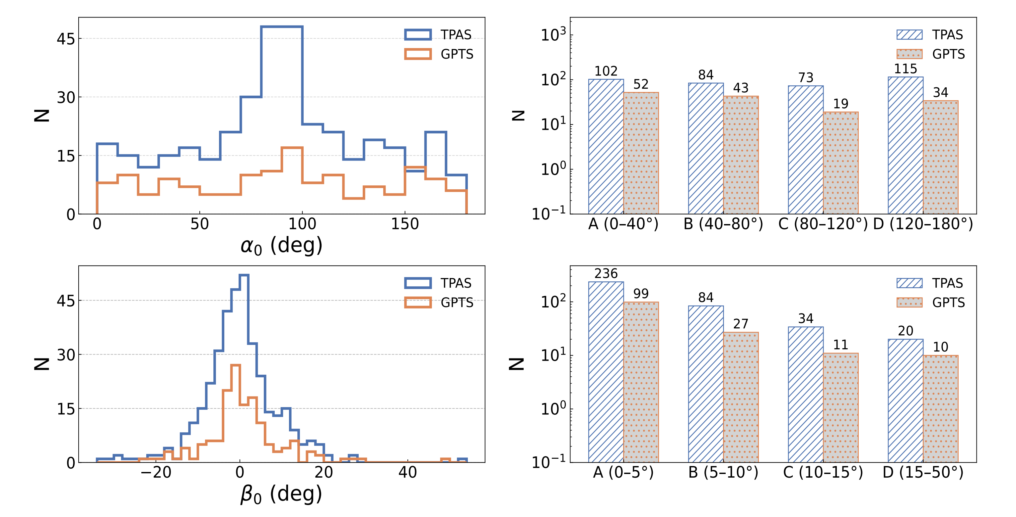
3.RVM FITTING RESULTS
Excluded pulsars
(1) Non-RVM (13)
(2) α < 5◦or α > 175◦
and |β| < 1◦ (36)
(3) |ϕerr| ≥ 30◦ (10)
1267
682
TPA(MeerKAT)
GPPS +Tgt.(FAST)
432
190
432
Johnston(2023)
P.F .Wang(2023)
581
Candidate Sample
432 MeerKAT + 190 FAST
522
Final Fitted Sample
374 MeerKAT + 148 FAST
482
40
Unique Pulsars
Overlap
4
4
Notes:
我们尝试581颗候选脉冲星进行拟合，我们剔除一些样本，第一类排除Non-RVM源 就是不符合RVM的源 ；第二类 极端解 这是在每一种拟合中不可避免的；第三类排除子午线左右误差大于30度的源 对于这些源通常是偏振宽度窄 。一共排除了59颗 源 共剩下522颗偏振数据拟合结果比较可靠
在522颗脉冲星的拟合结果中，其中374颗来自MeerKAT，148颗来自FAST，有40颗源是同时被两个望远镜观测到 共包含482颗脉冲星 左下图是 α β 的参数分布图 以及他们所在的误差区间的柱状图分布图 α 分布广 误差比较大 β大多数在30度一下 能够更好的限制

Slide 6
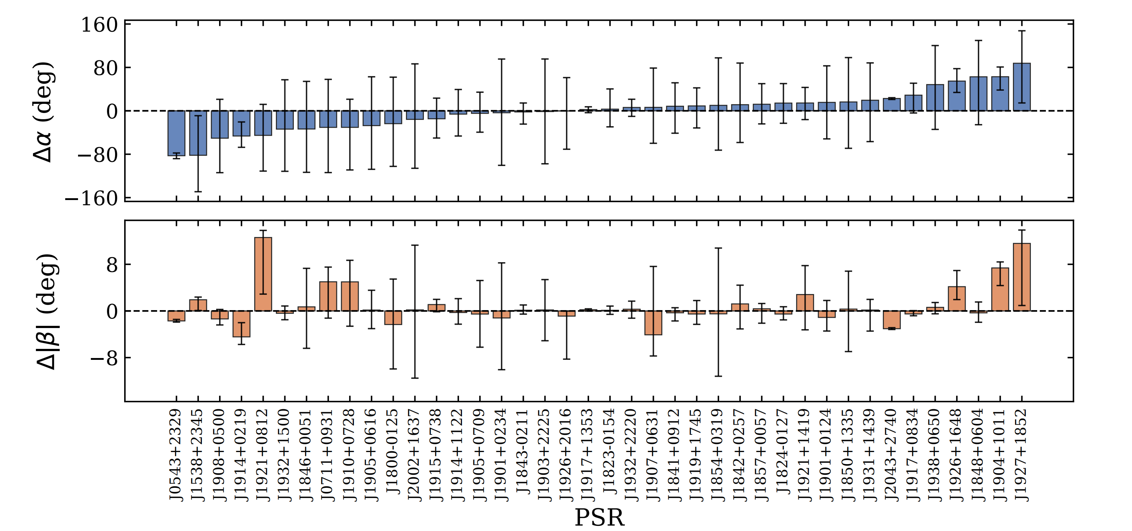
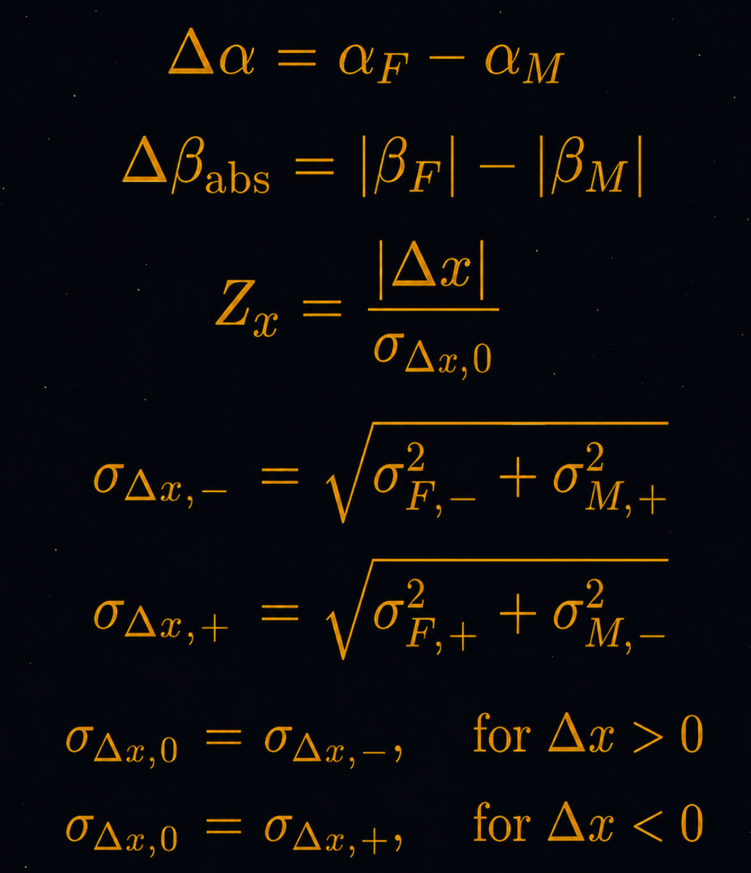
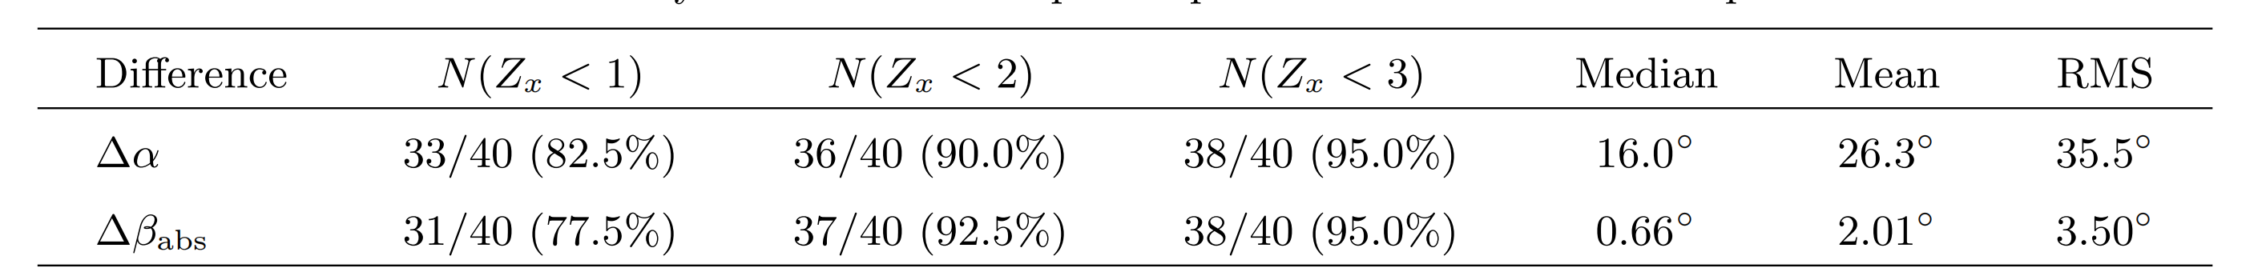
RVM Fits between the Two Telescopes
4
4
Notes:
对于40 颗脉冲星同时被 FAST 和 MeerKAT 观测。因此这些源可以用来直接检验两个望远镜得到的拟合几何是否一致。我们采用 FAST 与 MeerKAT RVM 拟合结果中 相同参数的差异量 以及用两组相同参数不对称误差合成总不确定度，定义两个参数差值和他们靠近0的误差比Zx作为衡量标准。a 有82% 和beta有77% 是在一个在1个Zx 大部分还是一致 仅有个别 有较大的差异 这可能更不同频率 以及模式变化 传播相效应等相关

Slide 7
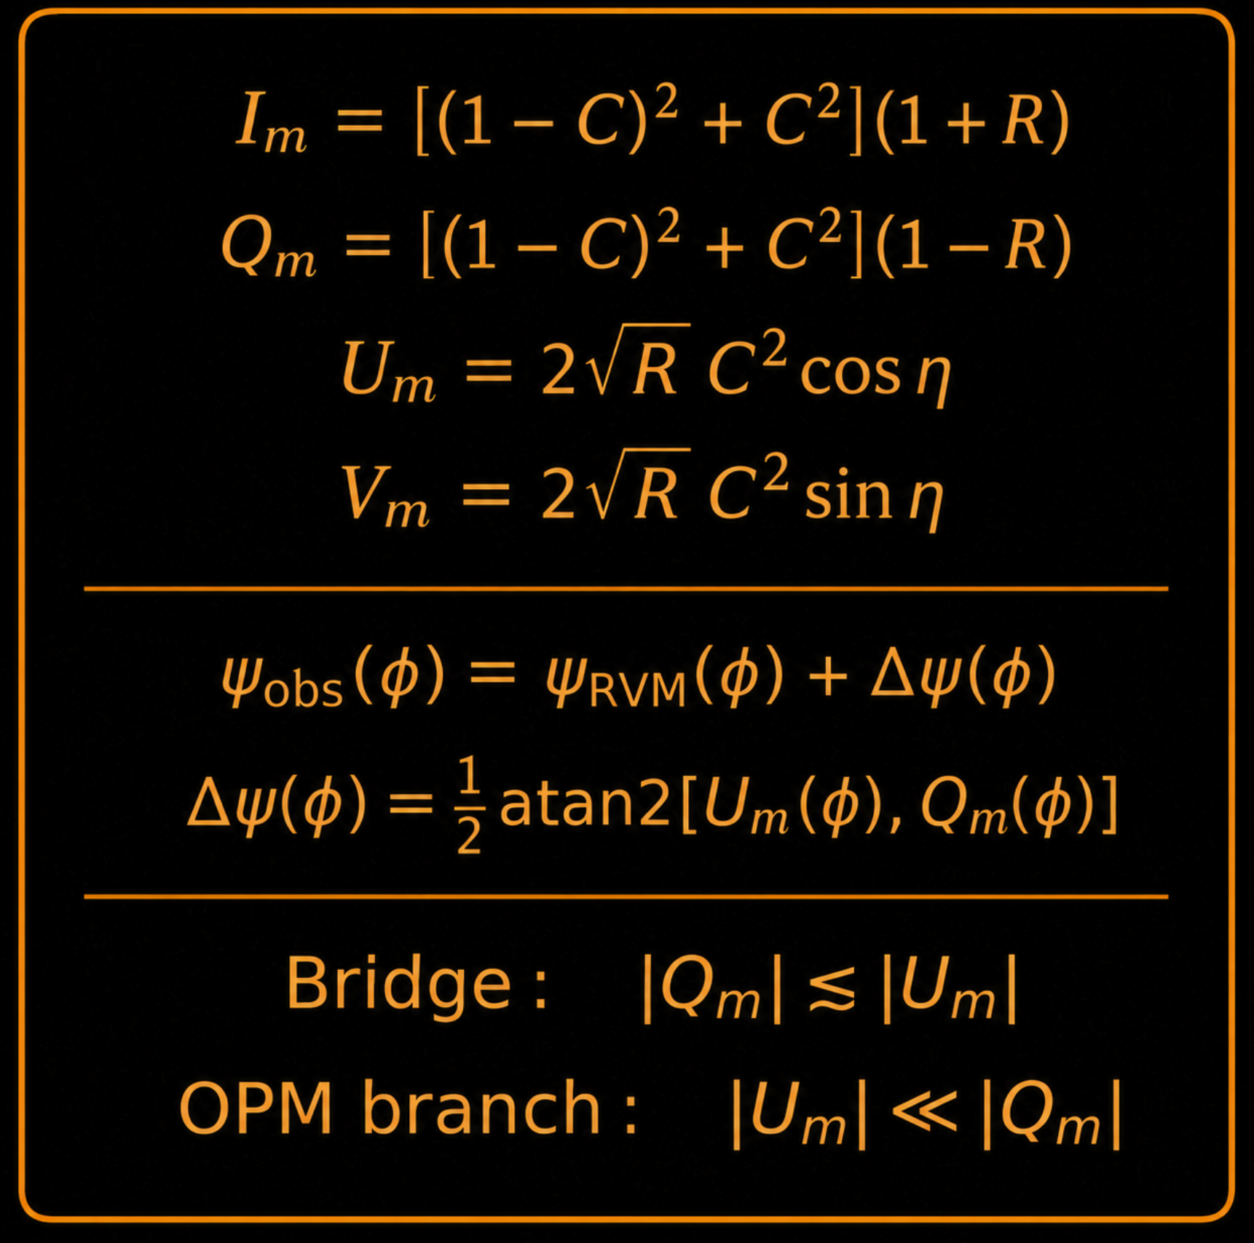
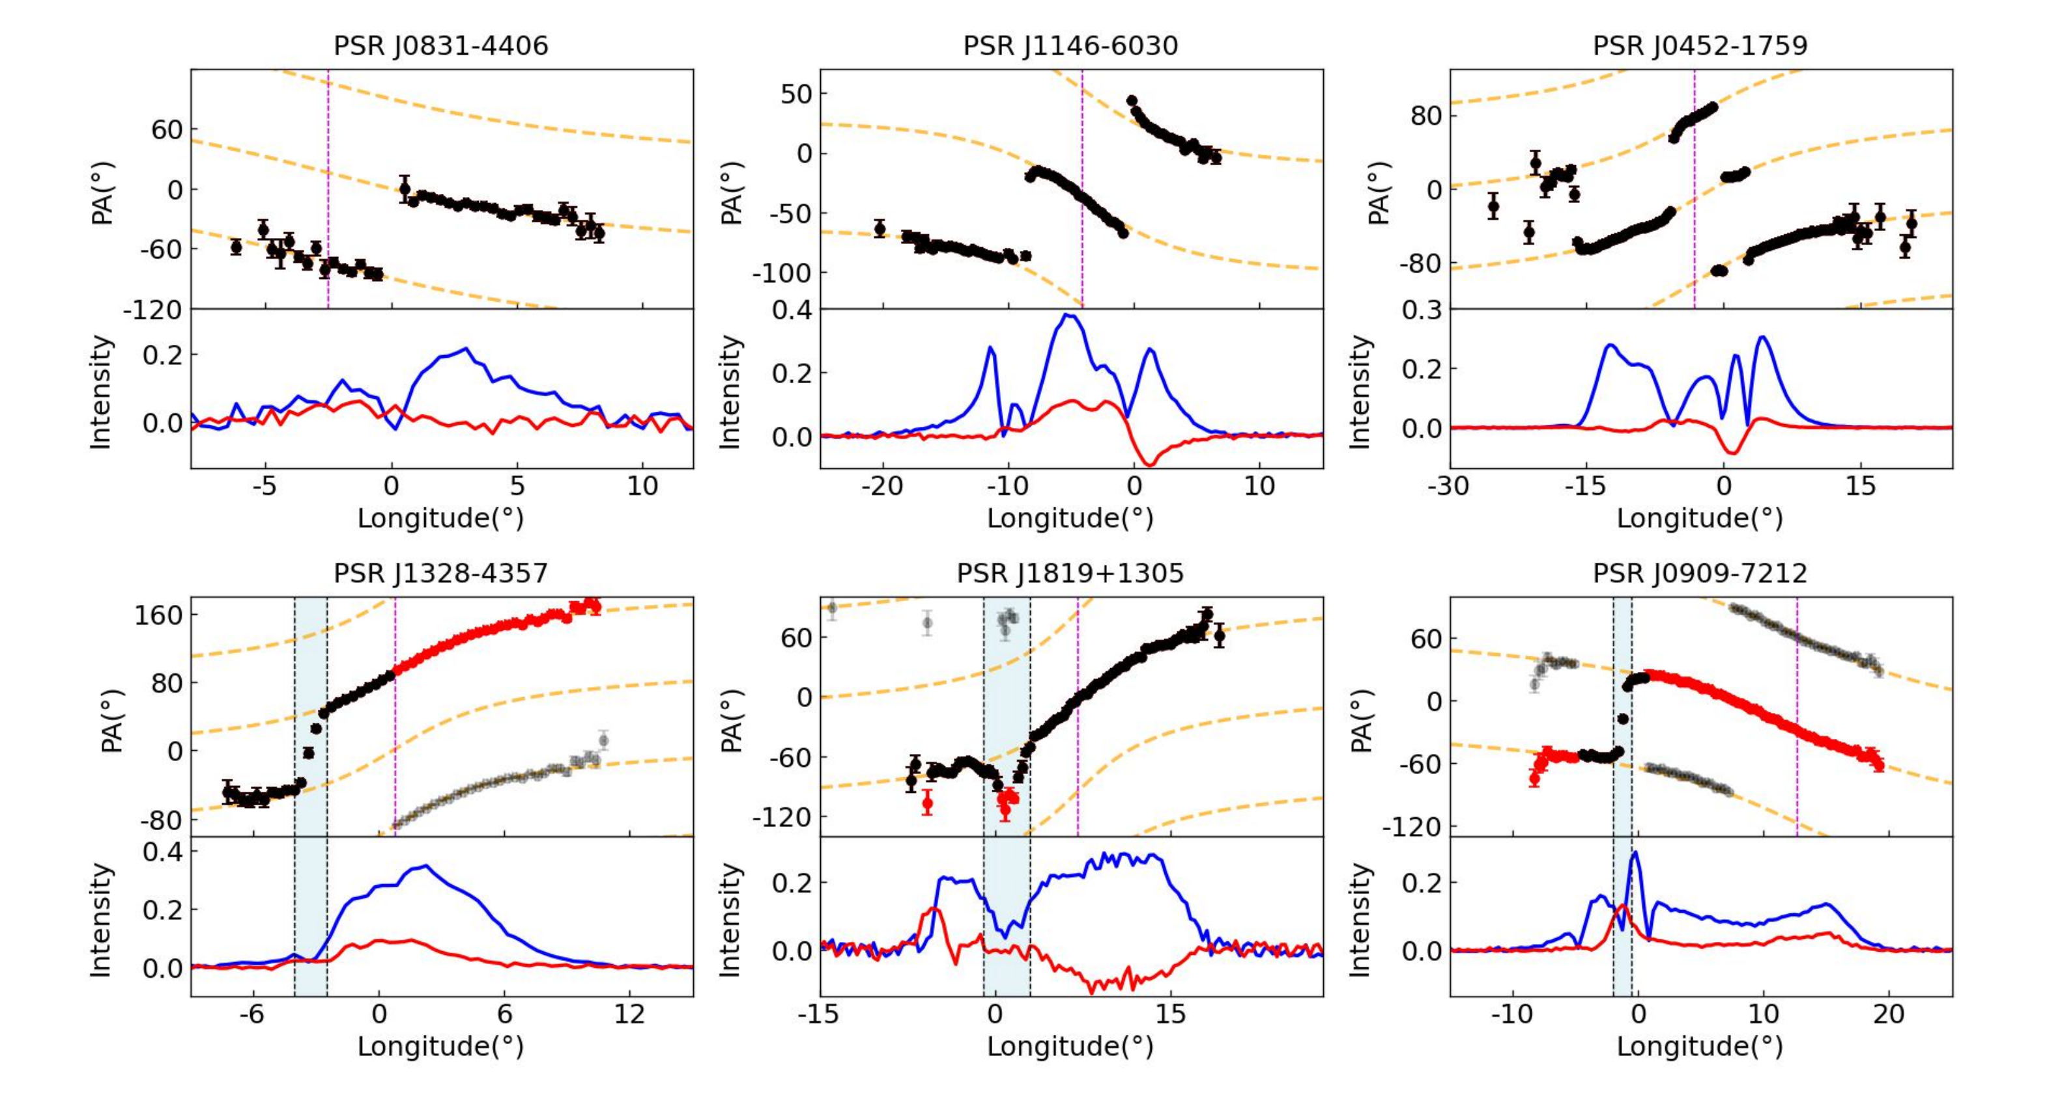

4.1 OPM (21%)
Oswald et al. (2023)
90∘ jump
PA bridge
$$C^{2} | cos η | ≠ 0$$
PPA bridges and circular-polarization changes may occur together
(Lei et al., in preparation)
Notes:
然后我们对样本进行了统计分析 在 482 颗脉冲星中，有 99 颗出现明显的约 90∘ PA 跳变，占比约 21%.
另外，有一些源存在非正交的 PA bridge ，就是90度转换的并不是跳变 而是是一个连续过渡的过程 。它们不能完全用两个正交模式的非相干叠加解释，我们这里用Oswald23年两个正交模的部分相干模型解释。在他的基础上 把Stokes参数对齐 RVM模型 得出一个约束 相干度和cos eta 不能等于0 假设eta取值适中 因此通常PA bridge会伴随圆偏振的出现 圆偏振强度取决于相干部分在圆偏振的投影程度 详细内容在我们正在准备中

Slide 8
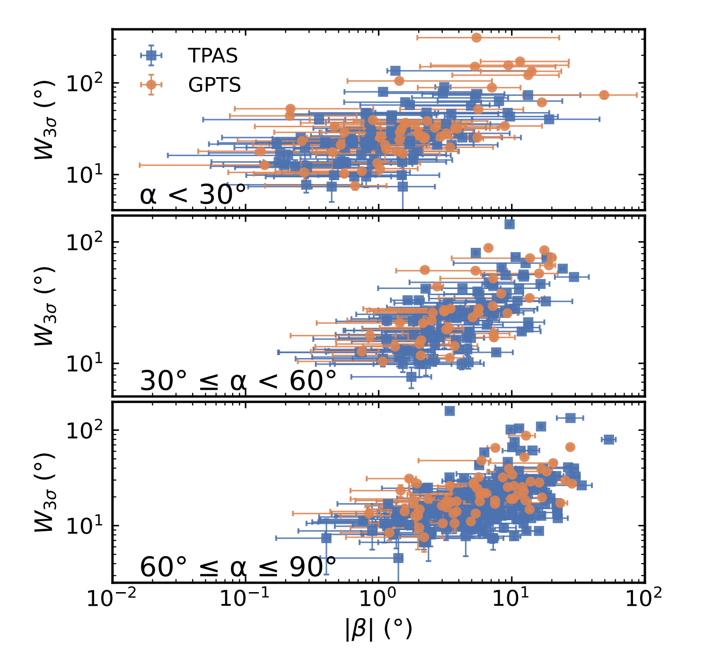
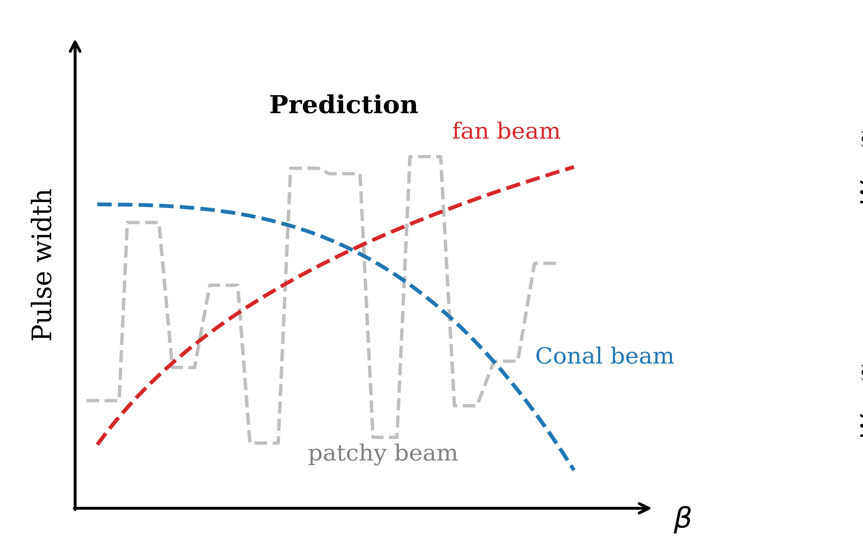
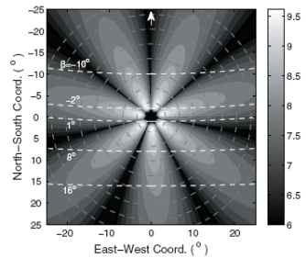
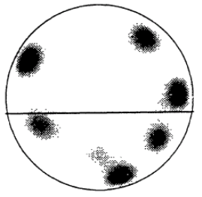

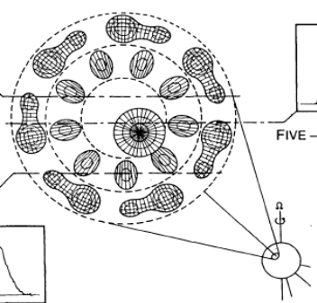
4.2 Three Models of Radio Emission Beam Structure
Wang et al.（2014）
LM88
Rankin et al. (1993)
The W_{3σ}–|β| trend is consistent with an extended fan-beam geometry.
4
4
Notes:
目前脉冲星射电辐射束的具体结构，一直是脉冲星研究领域的核心问题。 先后诞生过三个经典模型，分别来自1988年的LM模型、1993年的Rankin研究的conal beam ，以及2014年H. G. Wang的fan-beam工作。
如图所示 不同模型对脉冲宽度与视线几何的关系有不同预期。 在conal beam中，观测脉冲宽度应随 ∣β∣ 增大而减小；而斑块束模型可能表现出随机，但整体仍受函数窗口的限制。fan-beam则预期脉冲宽度随beta增大而增大
我们利用 两个样本拟合数据，分析了 W与 ∣β∣ 的关系。尽管离散性很大 但还是两个样本均显示正相关趋势，即较大的 ∣β∣ 往往对应更宽的脉冲轮廓。
这一趋势难以由简单固定conal beam解释，而更符合扩展的 fan-beam-几何图像。但是仍然这是一个开放性问题 需考虑选择效应的影响。

Slide 9
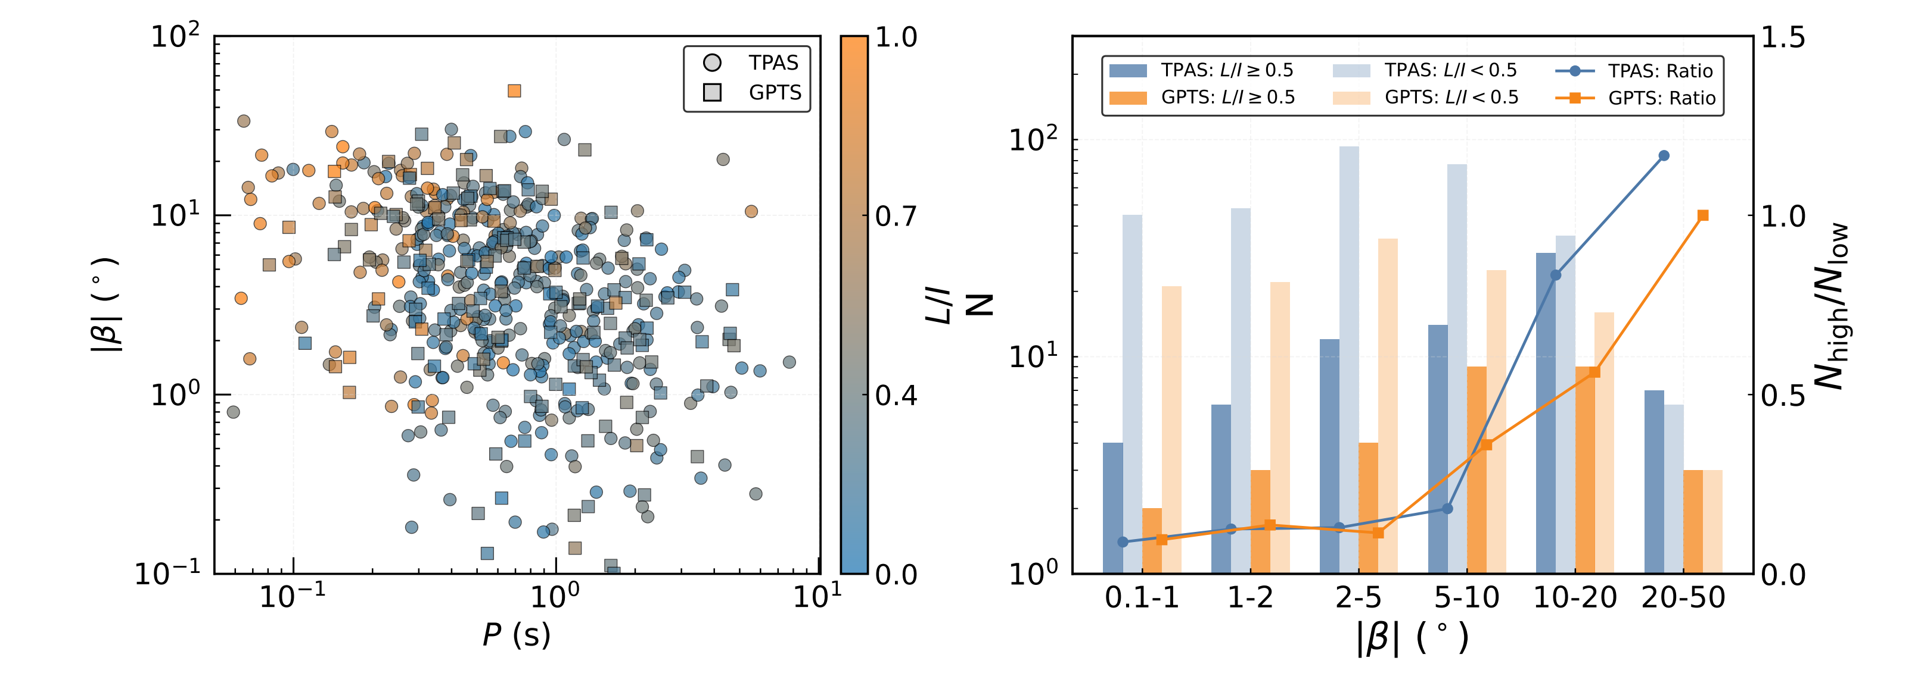
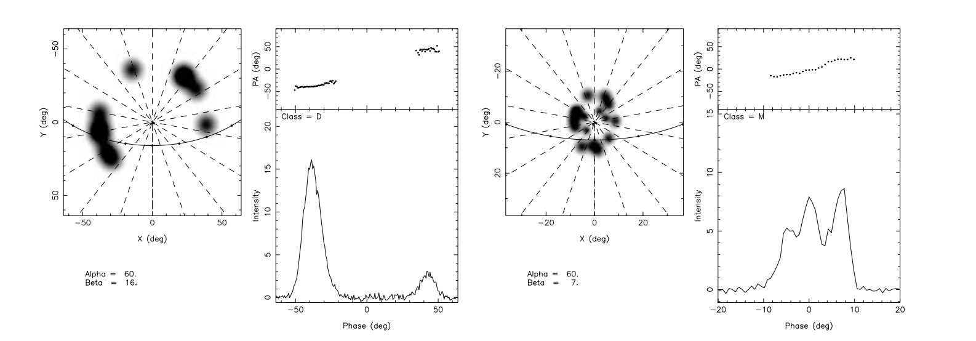
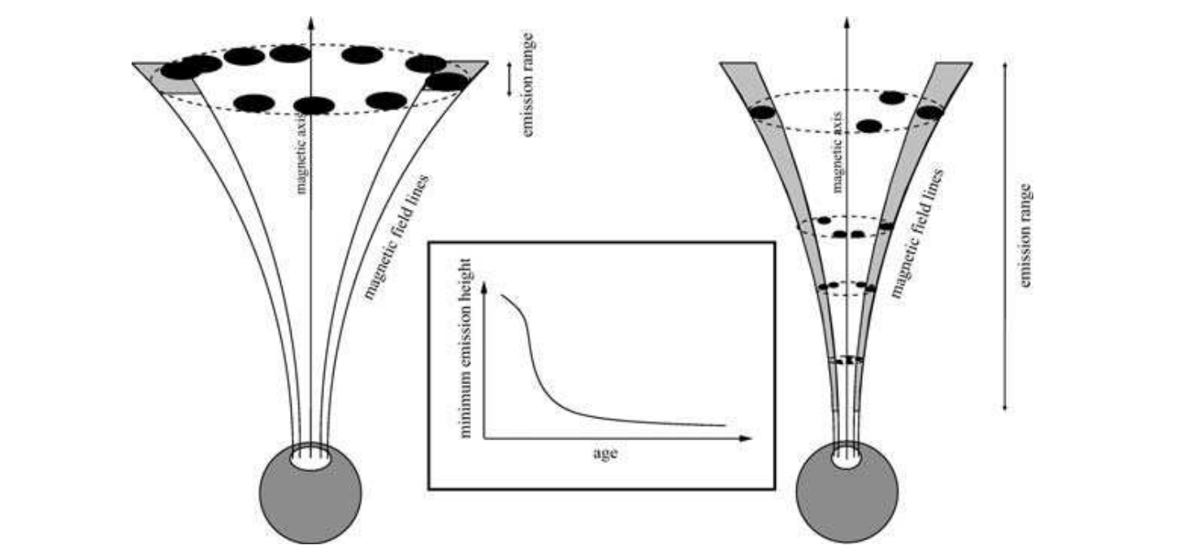

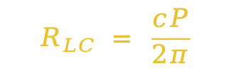
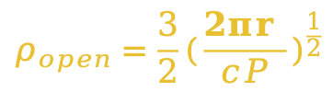
4.3 Linear Polarization and Magnetospheric Geometry
Karastergiou(2017)
Highly linearly polarized pulsars are concentrated in the short-period, large-|β|
Larger ∣β∣ and shorter spin periods may both reduce the effective propagation path through the magnetosphere, weakening propagation-induced depolarization
$$R_{LC} = \frac{cP}{2π}$$
$$ρ_{open}=\frac{3}{2}{(\frac{2πr }{cP})}^{\frac{1}{2}}$$
4
4
Notes:
同时我们给出线偏振度在周期和 ∣β∣ 的分布。如左上图所示 高线偏振源主要集中在短周期和较大 ∣β∣ 区域；即使在相近周期下，较大 ∣β∣ 的源也更容易保持较高线偏振。
这一趋势解释与磁层尺度和视线采样位置有关。 磁层的大小主要于周期有关 ， 如右图所示 短周期脉冲星具有较小磁层和较大的开放磁力线区， 辐射在磁层中的有效传播路径可能更短；因此辐射环境更加的干净
长周期脉冲星在磁层中有较长的辐射路径 ，在磁层中辐射可能多个子辐射区的叠加 导致消偏振 他的环境更加复杂
较大的 ∣β∣ 则可能对应较高和更靠外的辐射区域，也是有效的减短辐射在磁层的有效传播路径
因此，较大的 ∣β∣ 与较短周期可能共同减弱传播诱导的消偏振，呈现出更高的线偏振强度

Slide 10
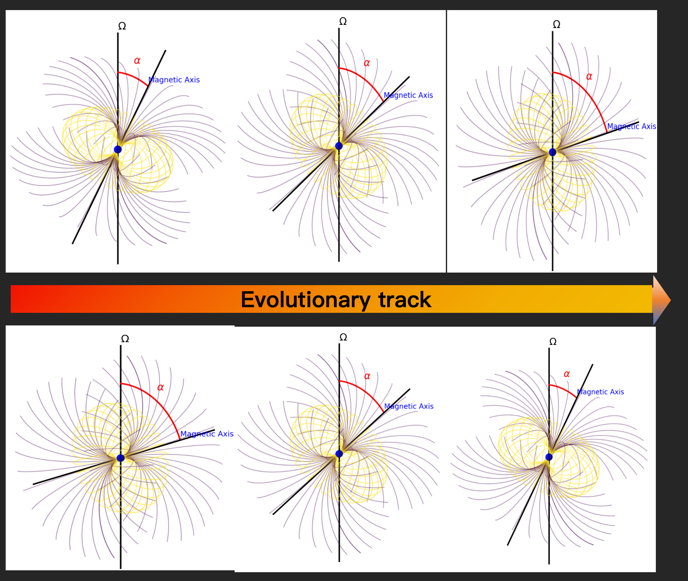
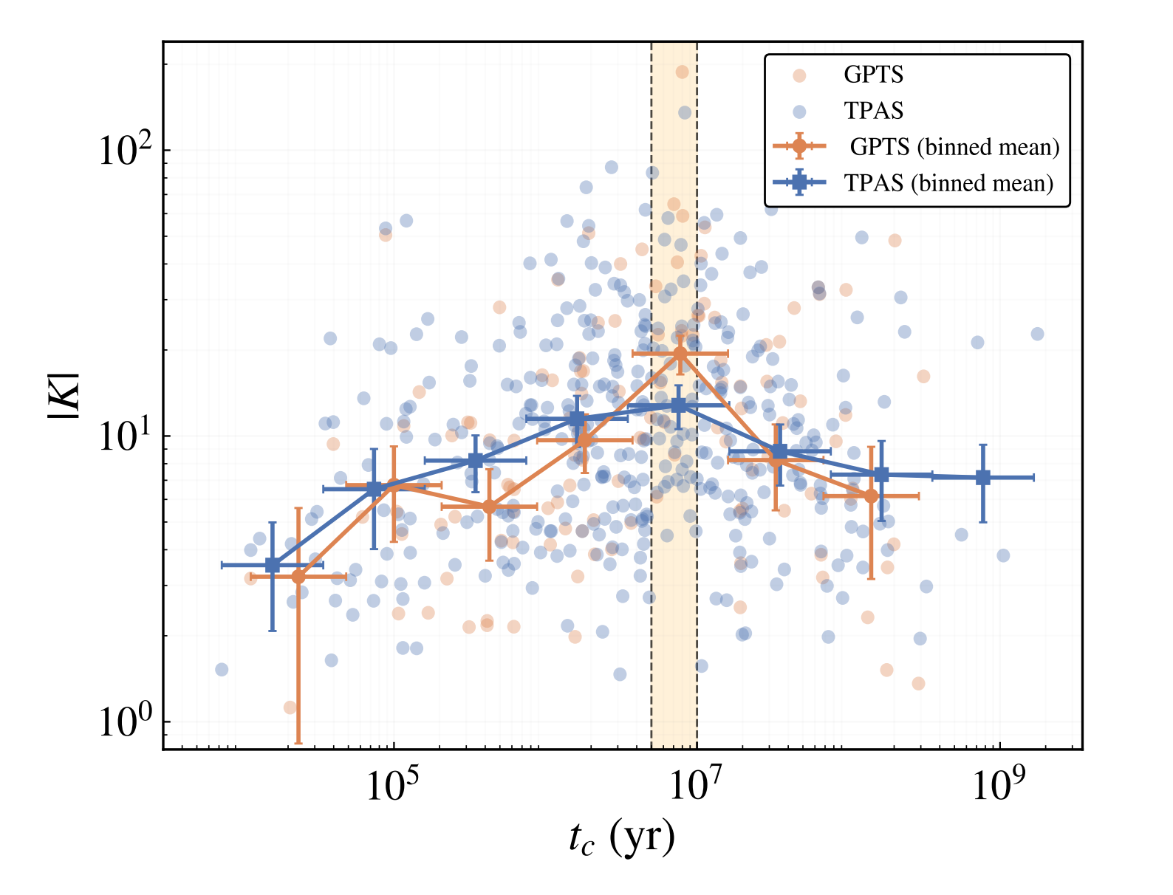

4.4 Evolution of K with Characteristic Age
Possible Evolutionary Tracks of the Magnetic Inclination Angle
Arzamasskiy, Beskin & Pirov(2017)
Assuming that both α and ρ evolve with time
$$K ≡{(\frac{d_{φ}}{d_{φ}})}_{max} ≃\frac{sin(α)}{sin(\frac{ρ}{2})}$$
Tauris & Manchester (1998)
The $ρ$ decreases with increasing spin period.
If ρ decreases with age, K increases when α increases, but may decline when α decreases.
P
Rankin et al. 1993
4
4
Notes:
在我们大样本中也是有效去检验脉冲星的磁倾角演化 磁倾角 α 会随时间逐渐减小还是增大。他们都有各自详细的解释 但是目前的大部分支持alpha是随时间减小
我们做了一下的假设 辐射角半径ρ 会随着自转周期 P 增大而减小，这反映了开放磁力线区域的收缩。无论是fan beam 还是canal beam都是有同样的趋势 假设alpha不变 随周期增加我们的视线会扫过更靠近磁轴的
假设 如果 α 和 ρ 都随时间演化，那么 PA 曲线的最大斜率 K 也应该随年龄发生系统性变化。虽然在 RVM 拟合中，α 和 β 之间存在较强耦合，单独约束这两个参数并不总是容易，但对于具有平滑 PA swing 的脉冲星，最大斜率 K 通常可以被较好地限制。因此，K 可以作为一个更稳定的参考量，用来检验脉冲星几何结构的演化趋势。
我们的结果显示， 两个样本给出了相似的趋势但是有很大的离散 ：K 随特征年龄先增大，在约 8×106 年附近达到峰值，之后又开始下降。如果 ρ 随年龄增大而减小，而 α 变化增加，那么 K 会一直增大；后期不会得到K群体下降 ，我们的观测这于理论的预期相反
所以，这个非单调趋势可能更加的支持alpha随年龄减小

Slide 11
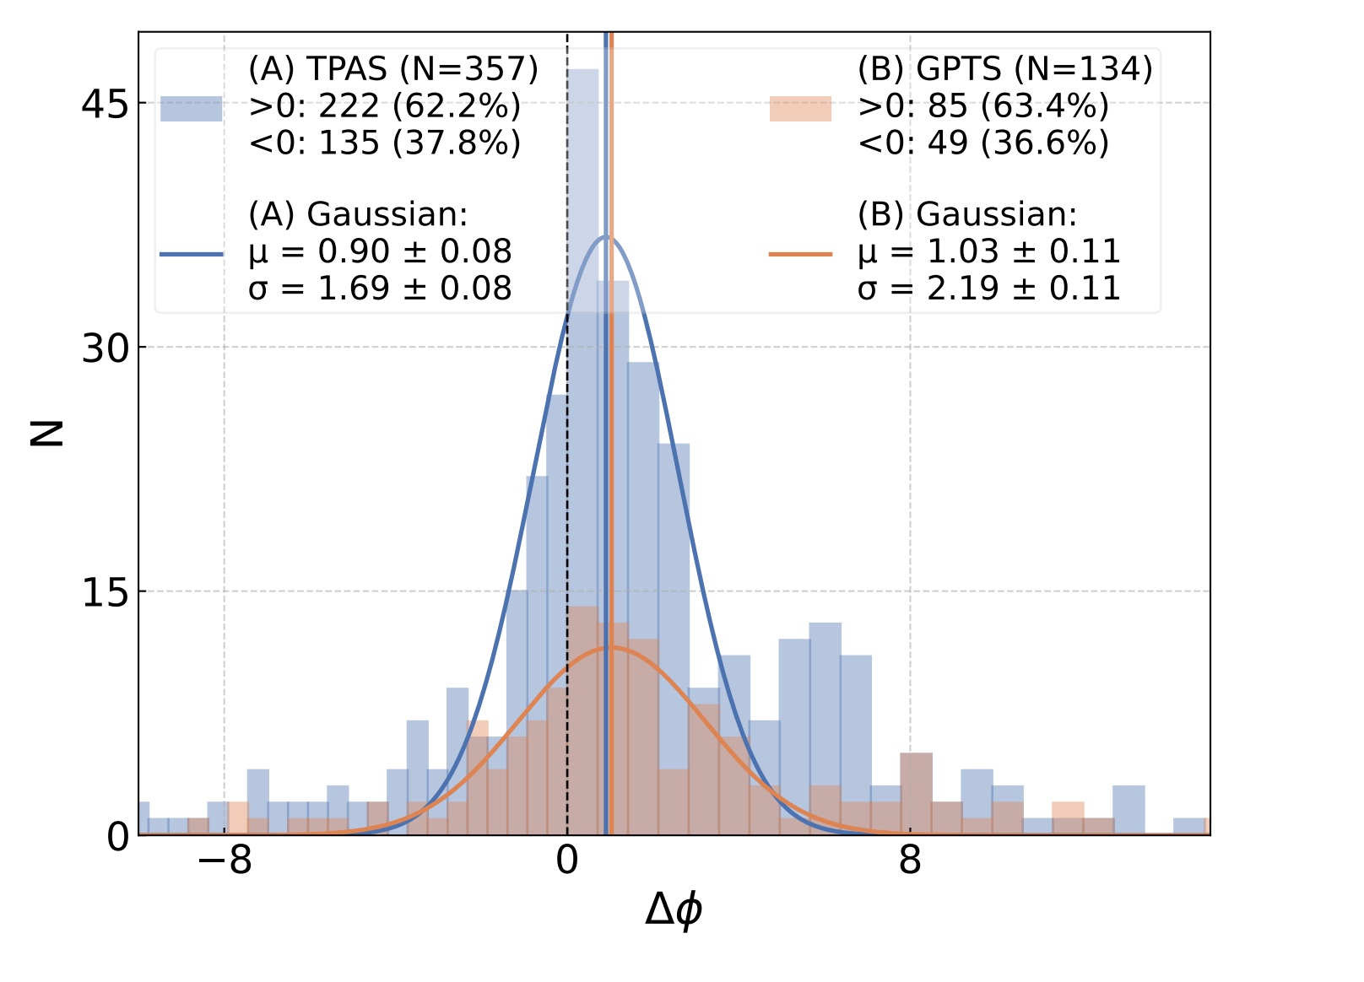
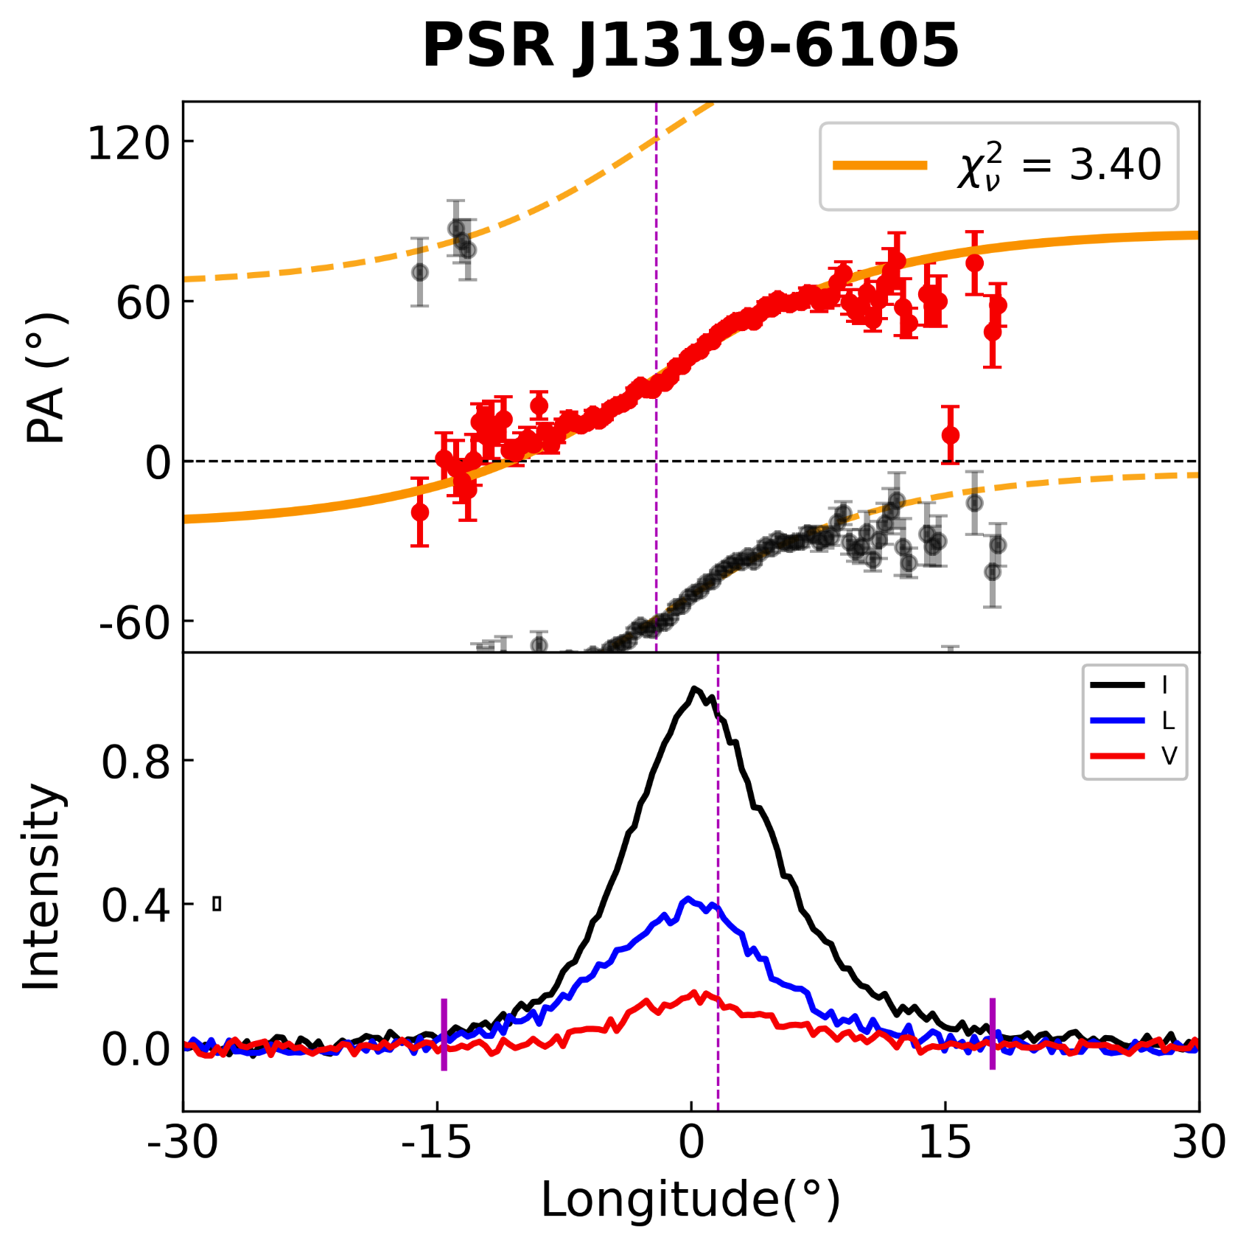
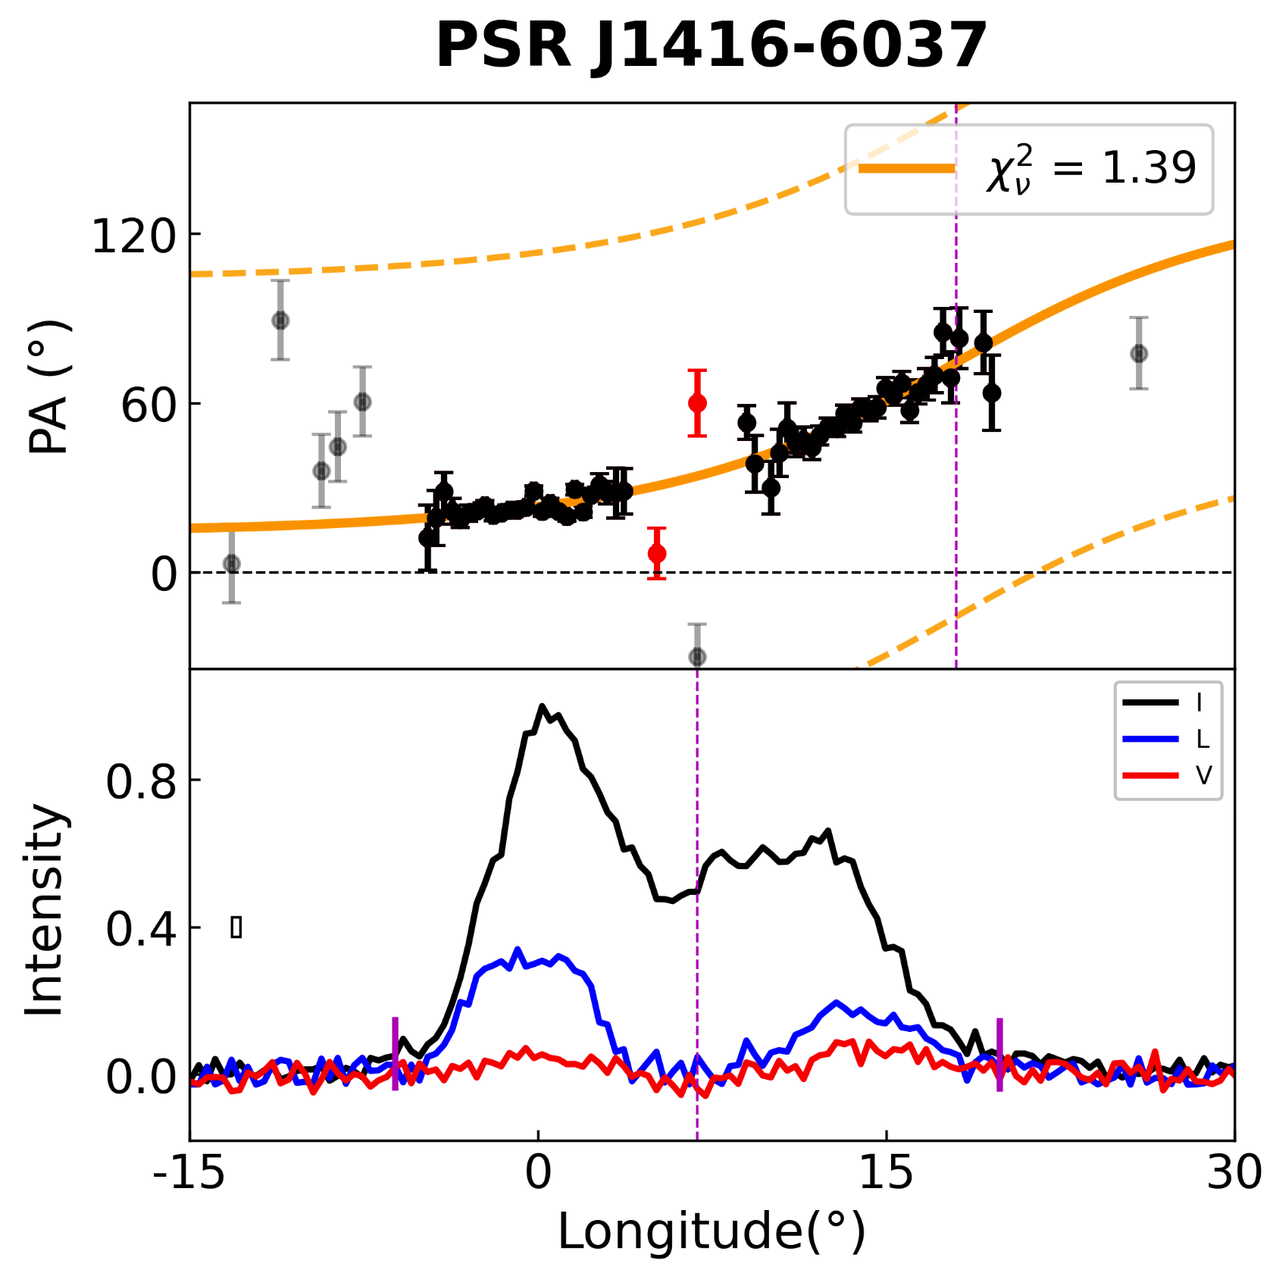
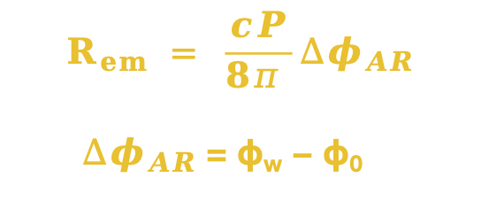
4.5 Relativistic Effects in Pulsars
$$R_{em} = \frac{cP}{8π }∆φ_{AR}$$
$∆φ_{AR}$ = ϕ_{w} − ϕ₀
Blaskiewicz et al. (1991)
About 63% of the pulsars show positive phase offsets. Its nearly Gaussian shape and fitted mean of about 1∘suggest that A/R effects are likely the main source of the systematic offset.
4
4
Notes:
1991年提出A/R 效应会使 PA 曲线拐点相对于脉冲轮廓中心产生相位偏移，因此该偏移常被用来估计射电辐射高度。
不过，仍有一部分源表现为负偏移，说明对这些脉冲星，相位偏移可能受到轮廓不对称、自转畸变或磁层传播效应主导。单颗源计算辐射高度可能会受到很大误差l
但是这些影响在population里面应该符合一个正太分布，只有A/R相应给出一个正向偏移 因此，我们更侧重于统计分布，而不是直接解释每一个个体源。
在 两个样本中，约 63% 的脉冲星具有正相位偏移，整体分布近似高斯，拟合均值约为 1 度。这说明 A/R 效应是造成系统性正偏移的主要来源。

Slide 12
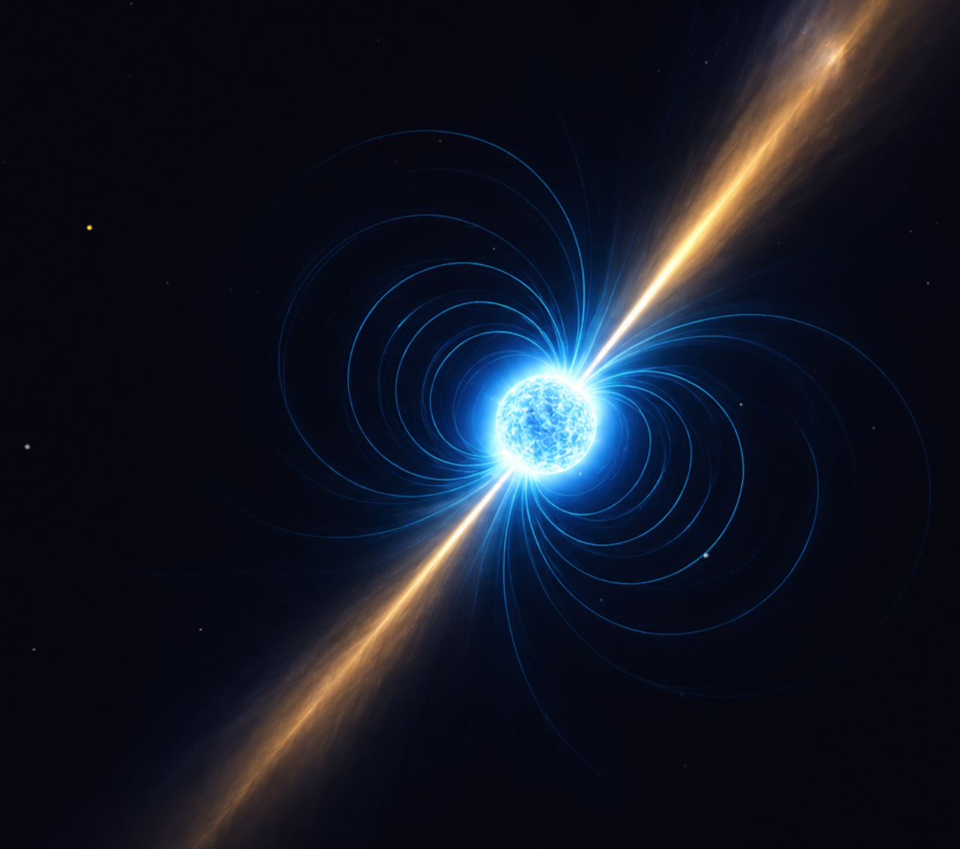
5 summary
We constructed a RVM geometry catalog containing 522 polarization observations of 482 normal pulsars, making it one of the largest RVM samples to date.
1. About 21% of pulsars show OPM jumps, some with non-orthogonal PPA bridges, indicating partial coherence, mode coupling, or propagation effects beyond simple incoherent OPM superposition.
2. The increase of W3σ with |β| favors an extended fan-beam-like emission geometry.
3. Highly linearly polarized pulsars are concentrated at short periods and large |β|, suggesting that both the open-field-line size and sightline sampling affect the survival of linear polarization.
4.The non-monotonic evolution of K, which peaks near 8 Myr, may reflect the combined effects of beam evolution and long-term magnetic-axis alignment
5. About 63% of sources show positive phase offsets, indicating that aberration and retardation effects are significant.
4
4
Notes:
最后是我的总结
我们构建了一个包含 522 个偏振观测、482 颗普通脉冲星的 RVM 几何星表。
通过系统分析，我们发现该样本能够从统计上揭示脉冲星辐射几何、偏振性质和演化特征之间的内在联系，而且两个独立样本具有相同的统计趋势，为进一步理解脉冲星射电辐射机制提供背景。

Slide 13


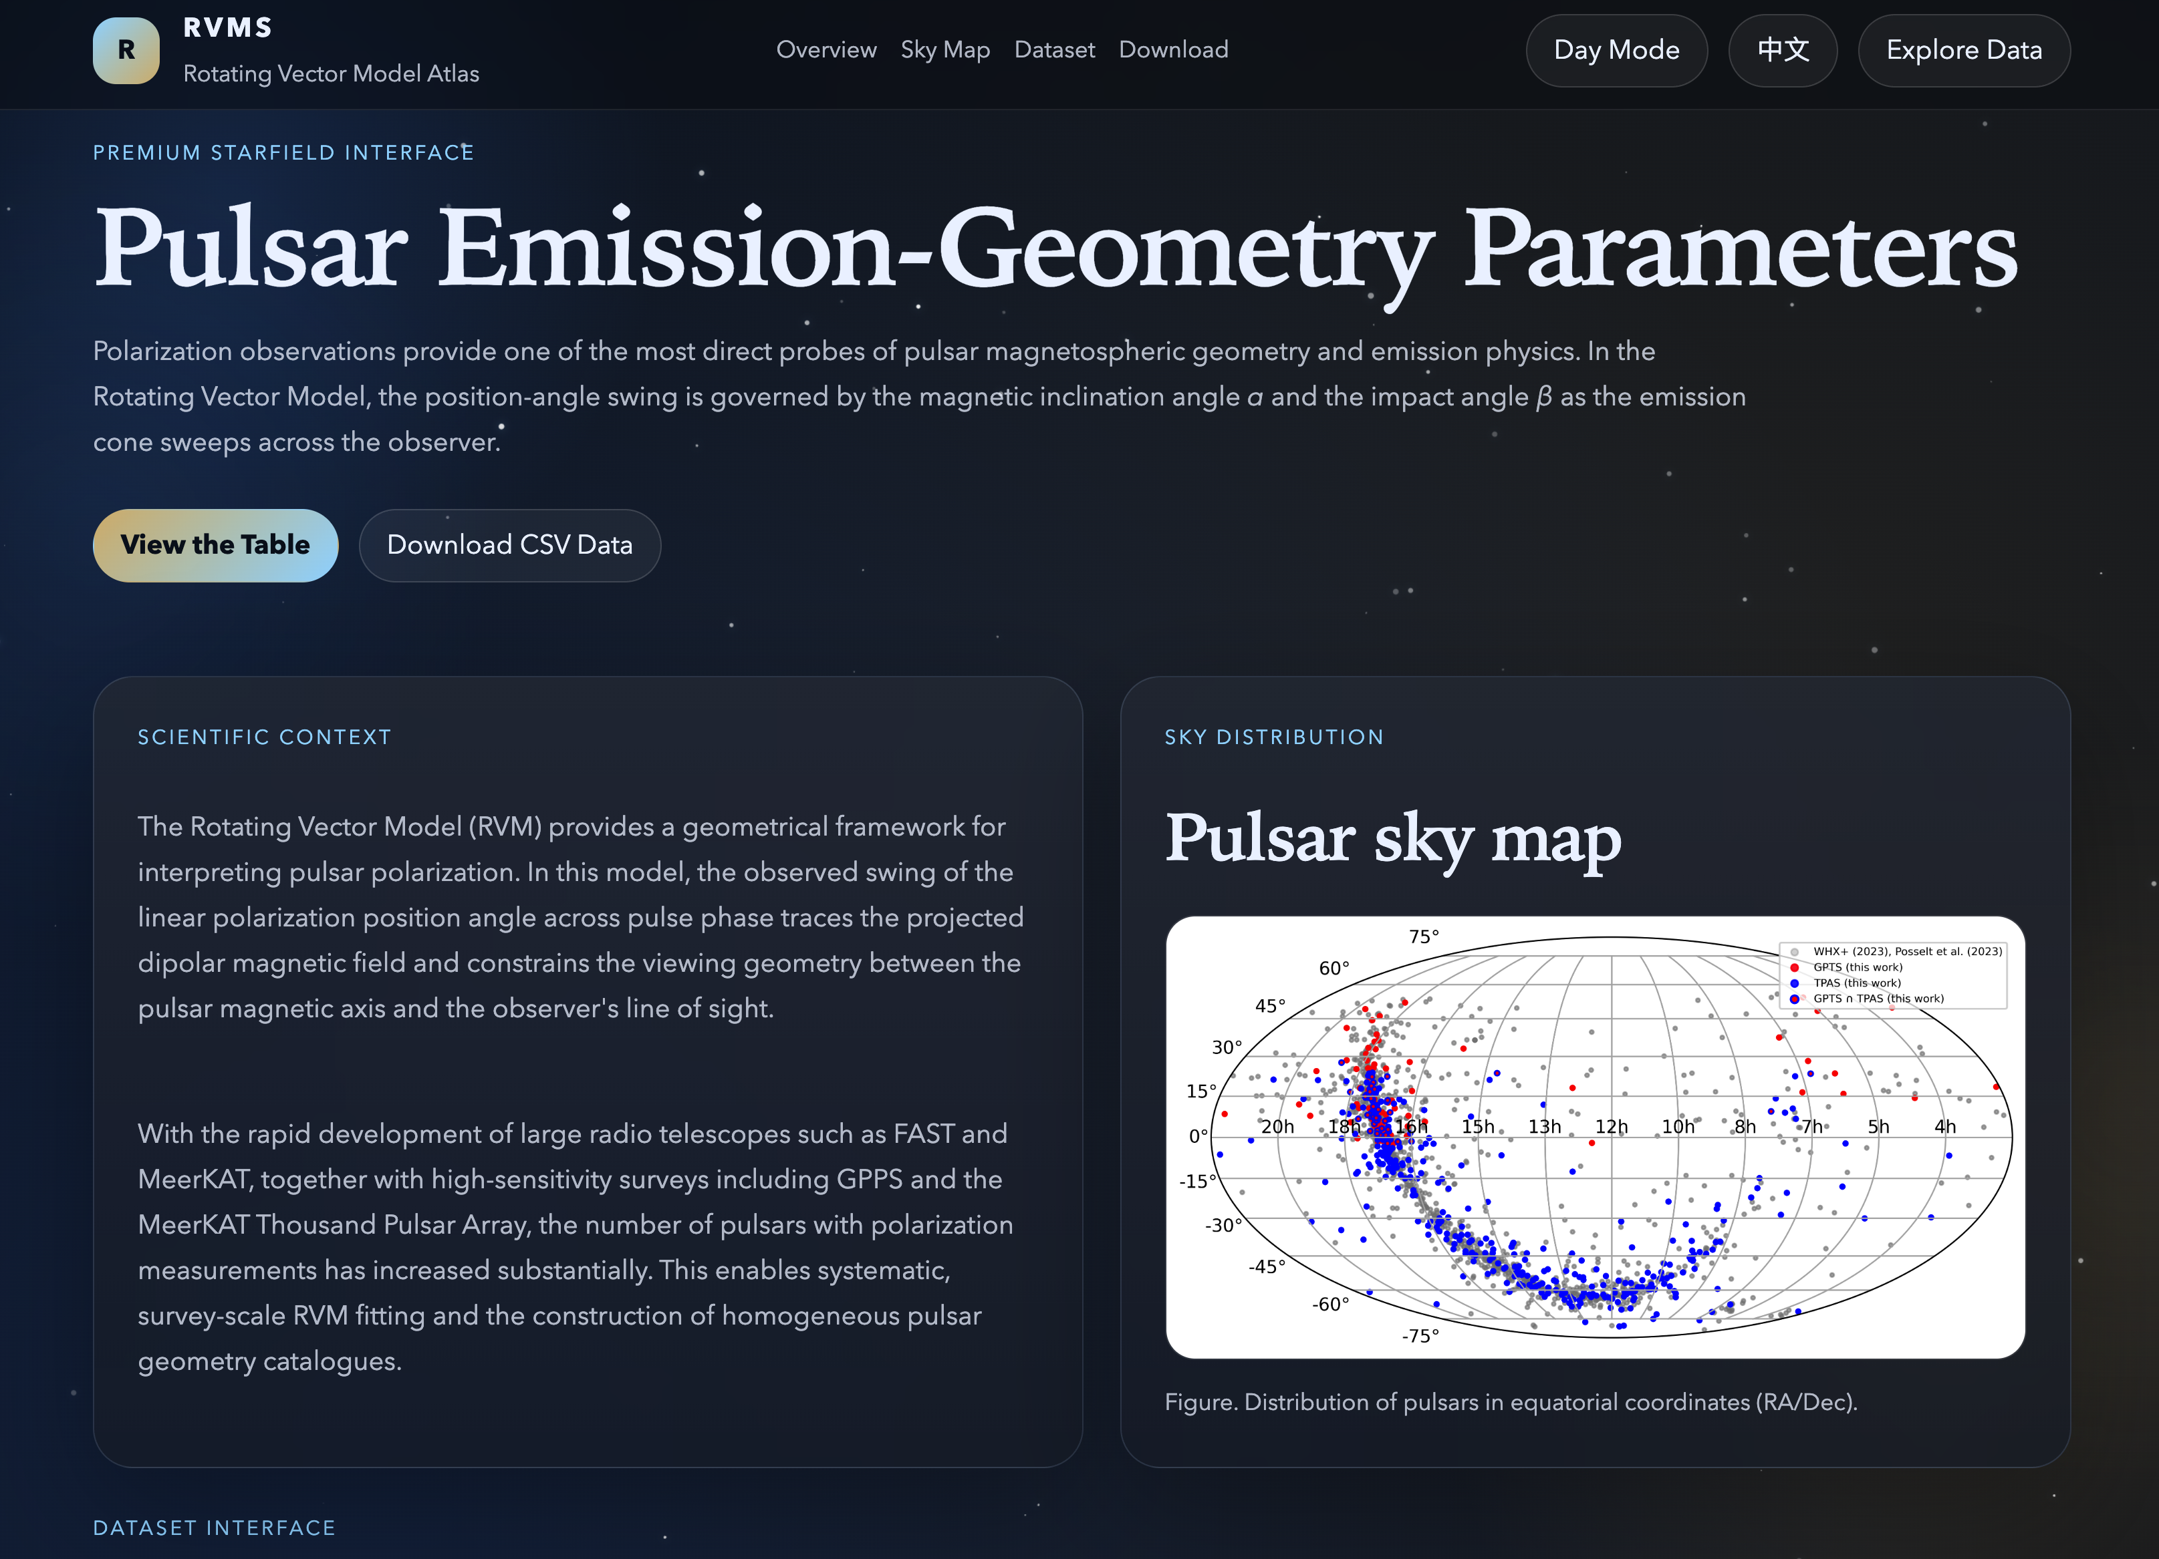

Data Availability
Catalog webpage
https://seathunder421.github.io/RVMs/
Codes and examples
https://github.com/seathunder421/RVMs
10
10
Notes:
最后我们帮我我们的拟合结果 放到github上 包括代码 拟合例子 以及每一颗源的拟合结果图 右上角给出了相应的网站 方便大家参考和使用

Slide 14

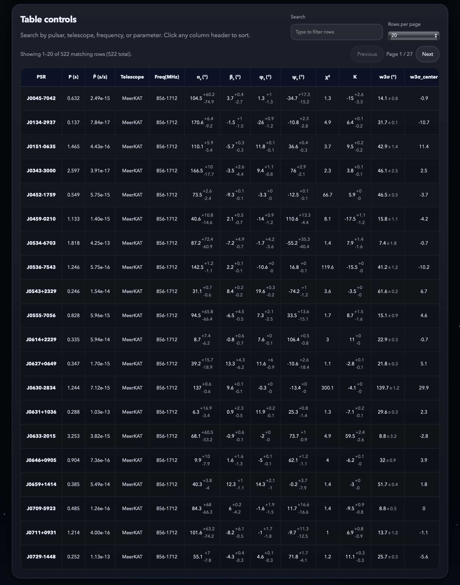
Thank You
Questions & Discussion
欢迎提问与讨论
13
Notes:
以上是我的汇报，谢谢大家。

